Slide 1


Slide 2
Säure-Basen-Haushalt - Basis der Gesundheit
Vorstellung gemeinnütziger Verein EM Bakterienfreunde
Welche Rolle spielen EMs bei deiner Gesundheit?
Was sind Mikroorganismen?
Der Gesundheitskreis
Bakterien
Darm
Fragen

Slide 3

Jürgen Amthor
Gründer der Eußenheimer Manufaktur
Produktentwickler
Gründer und Vorstand des gemeinnützigen Vereins EM Bakterienfreunde
info@em-bakterienfreunde.com
„Wir möchten Menschen helfen, gesund zu bleiben oder zu werden.
Das liegt uns am Herzen und bereitet uns die größte Freude.“

Slide 4


Gemeinnütziger Verein EM Bakterienfreunde
Gemeinnütziger Verein EM Bakterienfreunde
2021 gegründet von Jürgen Amthor

Slide 5
Ziele des Vereins EM Bakterienfreunde
Gemeinnütziger Verein EM Bakterienfreunde
Verbreitung der Effektiven Mikroorganismen weltweit
Gemeinnützige Projekte weltweit
Forschung- und Entwicklung für eine nachhaltigere und bessere Welt
Unterstützung von nachhaltigen Projekten im Bereich Gesundheit, Garten, Landwirtschaft, Umwelt
Erfahrungsaustausch und Zusammenführung von Gleichgesinnten
Vorträge, Schulungen und Seminare weltweit
Zusammenarbeit mit anderen Vereinen, Universitäten und Institutionen
Publikationen von Studien und neuesten Erkenntnissen

Slide 6
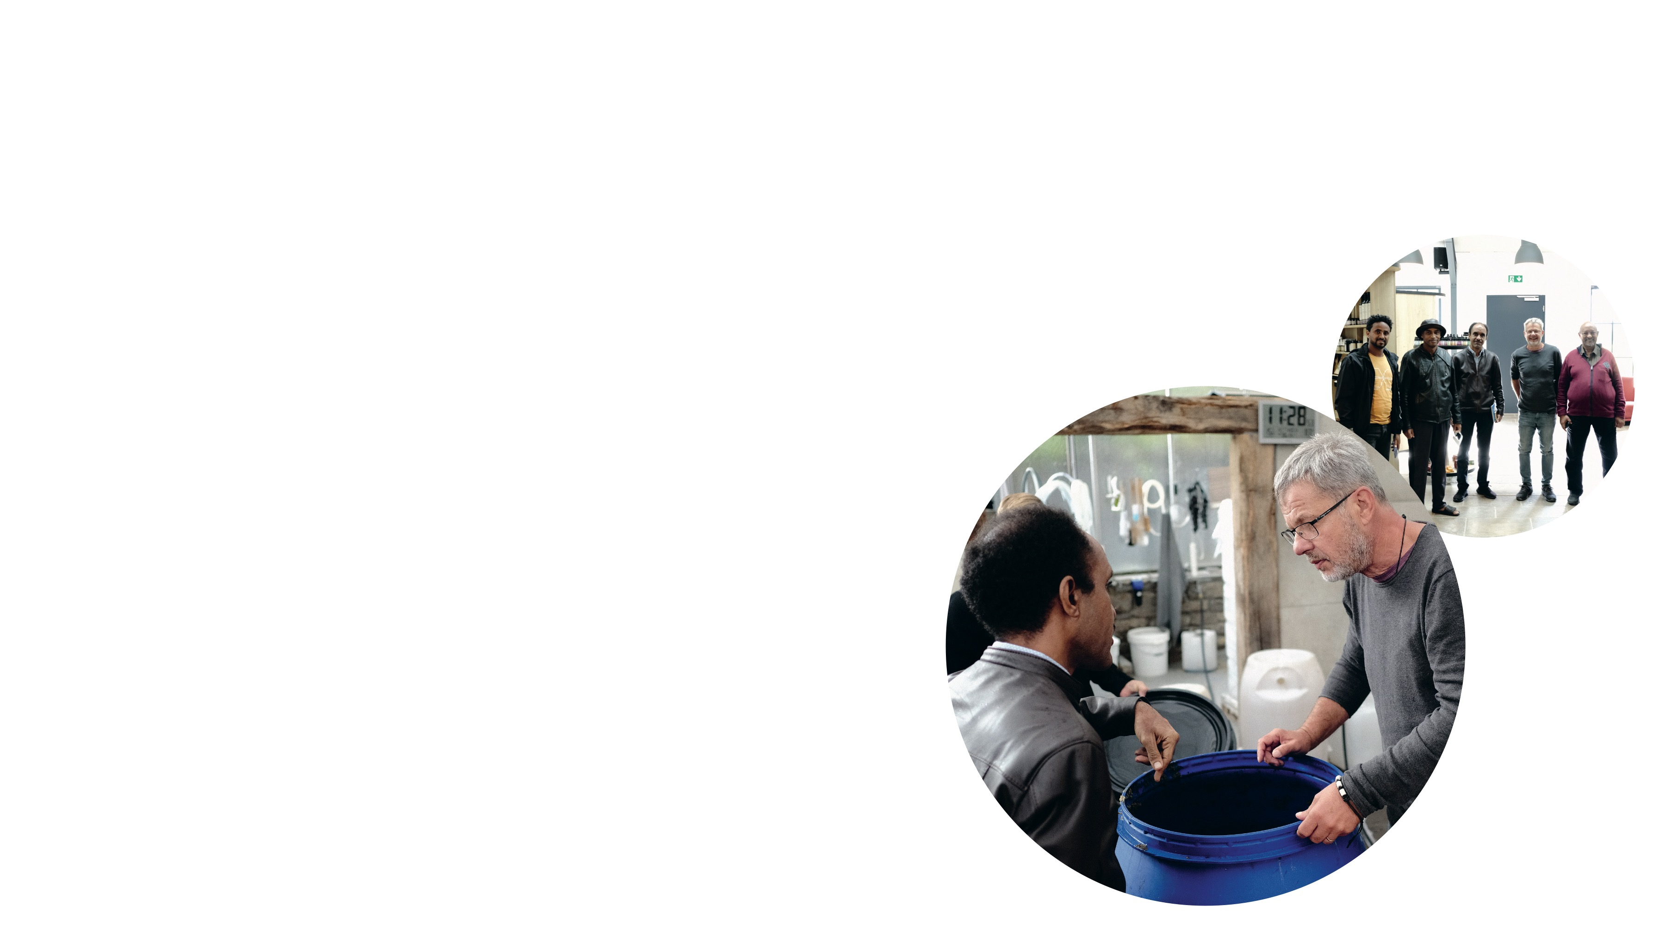

Projekte EM Bakterienfreunde
Gemeinnütziger Verein EM Bakterienfreunde
Bevorstehendes Projekt in Eritrea
Terra Preta Projekt in Nepal

Slide 7
gemeinnütziger Verein EM Bakterienfreunde
Gemeinnütziger Verein EM Bakterienfreunde
www.em-bakterienfreunde.com
info@em-bakterienfreunde.com

Slide 8
Bakterienfreunde
Gemeinnütziger Verein EM Bakterienfreunde
Ärztinnen und Ärzte
Heilpraktiker*innen
Bereich Tiere
Bereich Garten‭/‬
Landwirtschaft/Weinbau
Dr. med. Sabine Fauth-Vergote
Verena Böer
Pro Animale Tiere in Not e. V‬
Waldbüttelbrunn
Schweinfurt‭ ‬
Schloss Sanssouci
Würzburg
Anja Kleinhenz
Potsdam‭ ‬
Gnadenhof Rhönwiese e. V
Dr. med. Rybol
Natur im Garten e.V. ‬
Lohr
Bad Kissingen
Lutz Stamm
Andreas Keßler‭ ‬
Vereinigung d. Freizeitreiter u. Fahrer
Gartenmarkt Schlereth
Dr. med. Haas‭ ‬
Ramsthal
Deutschland
Bad Kissingen
Tumorzentrum Hoechst
Sabine Höhn
Landesverband Bayern e. V
LW Röder
Dr. med. Brüms
Flörsbachtal-Lohrhaupten
Dr. Hasan Tatari‭ ‬
Pfaffenhausen
Dr. Dr. Weth‭ ‬
Susanne Schulz
Berlin
Bayr. Anstalt für Weinbau‭ ‬
Bad Kissingen
Großheubach
Tierheilpraxis Kilbert
Veitshöchheim
u.v.m. ‬
u.v.m. (>‬100)‬
Weinbau: Juliusspital
Würzburg
Weingut Drescher
Weingut Baldauf
u.v.m. ‬

Slide 9
Welche Rolle spielen EMs bei der Entsäuerung?
Welche Rolle spielen EMs bei deiner Gesundheit?
Dein Wegweiser zur‭ ‬
Ganzheitlichen Gesundheit mit‭ ‬
Effektiven Mikroorganismen
Mikroorganismen sind spezielle Bakterien.‬
Um verständlich zu machen, wie wichtig Mikroorganismen oder Bakterien sind, müssen wir einen Schritt weiter vorne beginnen. So ungefähr bei der Entstehung der Erde.

Slide 10
Entstehung der Mikroorganismen
Welche Rolle spielen EMs bei deiner Gesundheit ?‬
Entstehung der Erde‭ ‬
vor ca. 4,5 Milliarden Jahren
Erste Einzeller‬
vor 3,8 Milliarden Jahren
Erste Sauerstoff freisetzende Bakterien
Wie in einem Kochtopf brodelt die „Ur-Suppe“ vor sich hin. Erste langkettige Moleküle umschließen freie Aminosäuren - Prototypen einer Zelle. Es dauert noch eine Weile, bis die Arbeiten in diesen Einschlüssen aufeinander abgestimmt sind wie in einer Fabrik. Vor 3,5 Milliarden Jahren entstehen einfache Bakterien.‬
Quelle: https://www.planet-wissen.de/natur/mikroorganismen/bakterien_urkeime_helfer_erreger/index.html
vor 3 Milliarden Jahren
Ausbildung der Ozonhülle
vor 2,8 Milliarden Jahren

Slide 11
Welche Rolle spielen EMs bei deiner Gesundheit ?‬
Bakterien an Land‬
vor 1,4 Milliarden Jahren
Erste Mehrzeller
vor 600 Millionen Jahren

Slide 12

Welche Rolle spielen EMs bei deiner Gesundheit ?‬
Homo Sapiens
vor 200 000 Jahren
Entstehung der Eußenheimer Manufaktur
vor 20 Jahren

Slide 13
Was sind Effektive Mikroorganismen?
Welche Rolle spielen EMs bei deiner Gesundheit ?‬
Ohne Mikroorganismen...‬
‭... ‬keinen Sauerstoff zum Atmen
‭... ‬kein Humus für das Pflanzenwachstum
‭... ‬kein Stickstoff für das Pflanzenwachstum‭ ‬
‭... ‬keine Nahrung für Mensch und Tier
‭... ‬keine Menschen, keine Tiere, keine Pflanzen
KEIN LEBEN AUF DIESEM PLANETEN

Slide 14


Geburt eines Menschen
Welche Rolle spielen EMs bei deiner Gesundheit ?‬
Entstehung des Immunsystems
Bei der Geburt übernimmt das Baby durch den Geburtskanal die Bakterien der Mutter. Dadurch entwickelt sich das Immunsystem.
Bakterien der Mutter
Beim Stillen werden die guten Bakterien gefüttert und das Immunsystem trainiert.‬

Slide 15
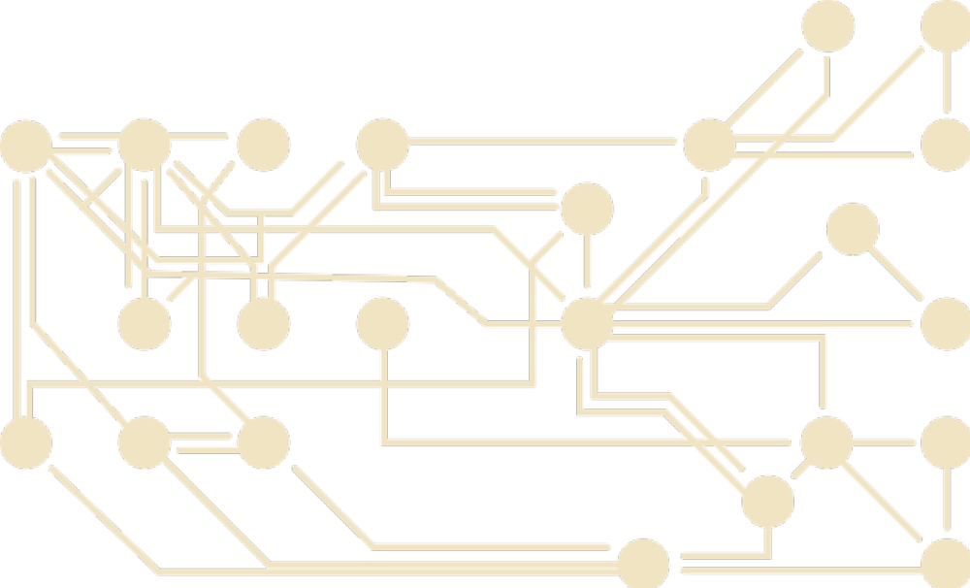
Immunsystem
Welche Rolle spielen EMs bei deiner Gesundheit ?‬
Theoretisch könnten wir jeden Tag mehrmals sterben:
‬
Wir bekommen Krebs, beginnen zu schimmeln, werden von Bakterien angeknabbert oder von Viren infiziert.‬
Jeden Tag wird uns mehrere Male das Leben gerettet.‬
Seltsam wachsende Zellen werden abgetötet, Pilzsporen werden eliminiert, Bakterien zerlöchert und Viren durchgeschnitten.‬
Diesen Service erledigt unser Immunsystem mit sehr vielen kleinen Zellen.‬
Bei diesem Vorgang spielen die Darmbakterien die größte Rolle.‬
Quelle Grafik: https://www.youtube.com/watch?v=zQGOcOUBi6s&t=154s
Die Grundlage des Lebens und unsere Gesundheit liegt in der Hand von Mikroorganismen

Slide 16



Der Unterschied von Bakterien und Viren
Welche Rolle spielen EMs bei deiner Gesundheit ?‬
eigener Stoffwechsel
Eiweißhülle
Schützt das Erbgut
eigenes Erbgut
eigene Energiegewinnung
Eigenständige Vermehrung‭ ‬
durch Zellteilung.‬
Innerhalb 20 Min werden aus
Benötigen Wirtszellen um sich zu vermehren.‬
Vermehren sich nicht eigenständig.
‬
Bakterium
Virus
Lebewesen
Kein Lebewesen

Slide 17
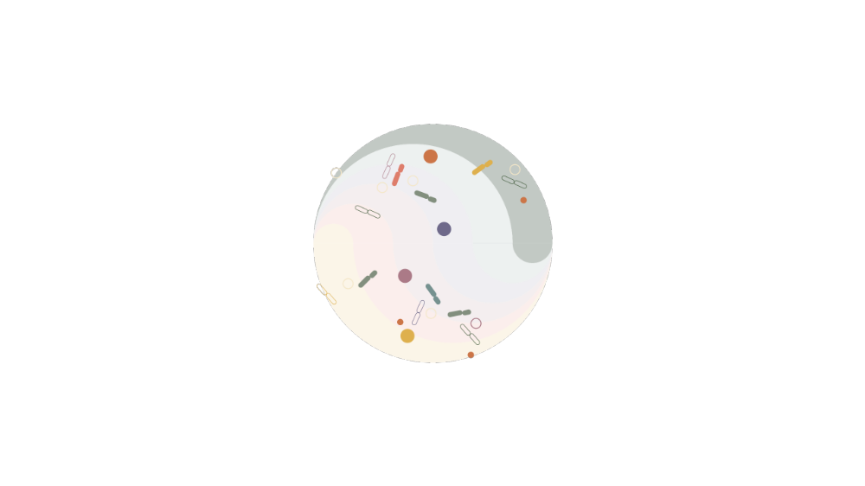
Bakterien
Bakterien
Bakterien spielen in jedem Bereich der ganzheitlichen Gesundheit eine große Rolle.
Sie sind überall zu finden und haben überall Einfluss.
‬

Slide 18
Bakterien
Bakterien
>7,8 Milliarden
In einer Hand voll Muttererde sind mehr Mikroorganismen als es Menschen auf der Erde gibt.
ca. 100 Billionen
ca. 500
Mikroorganismen befinden sich auf der gesamten Haut
Verschiedene Arten von Mikroorganismen besiedeln uns, die alle zusammen arbeiten und eine ökologische Einheit bilden.
ca. 1 Milliarde
Mikroorganismen befinden sich auf 1 mm³ unseres Speichels.
ca. 1 Billionen
400
Bakterien in 1 mm³ Darminhalt. Wir besitzen 10 x mehr Darmbakterien als Körperzellen.
verschiedene Stämme bewohnen unseren Darm.

Slide 19
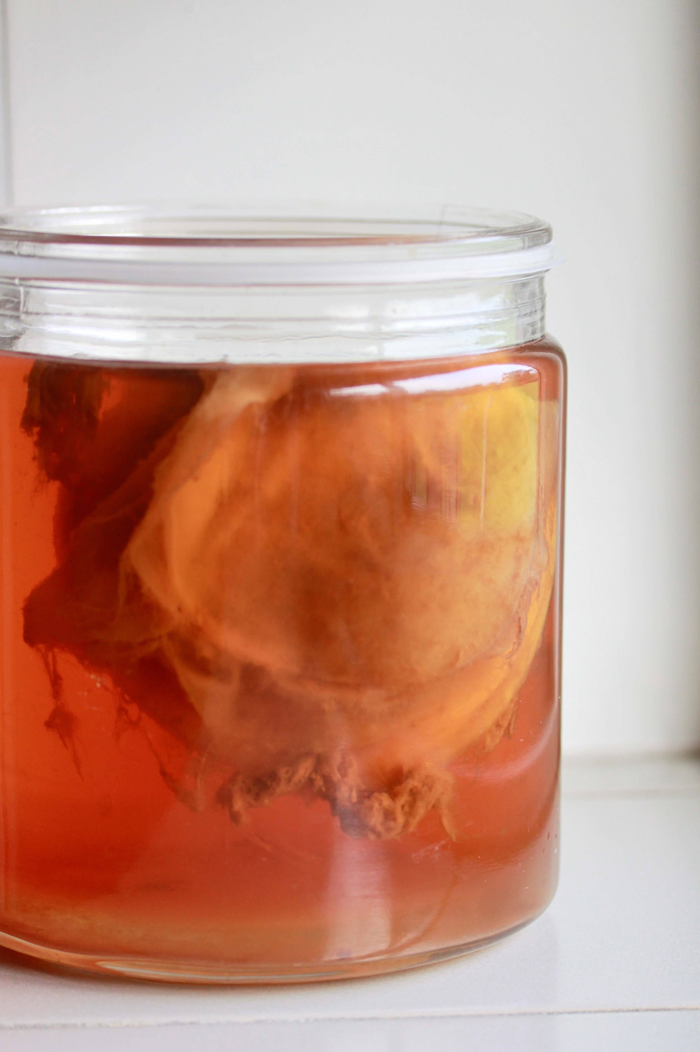
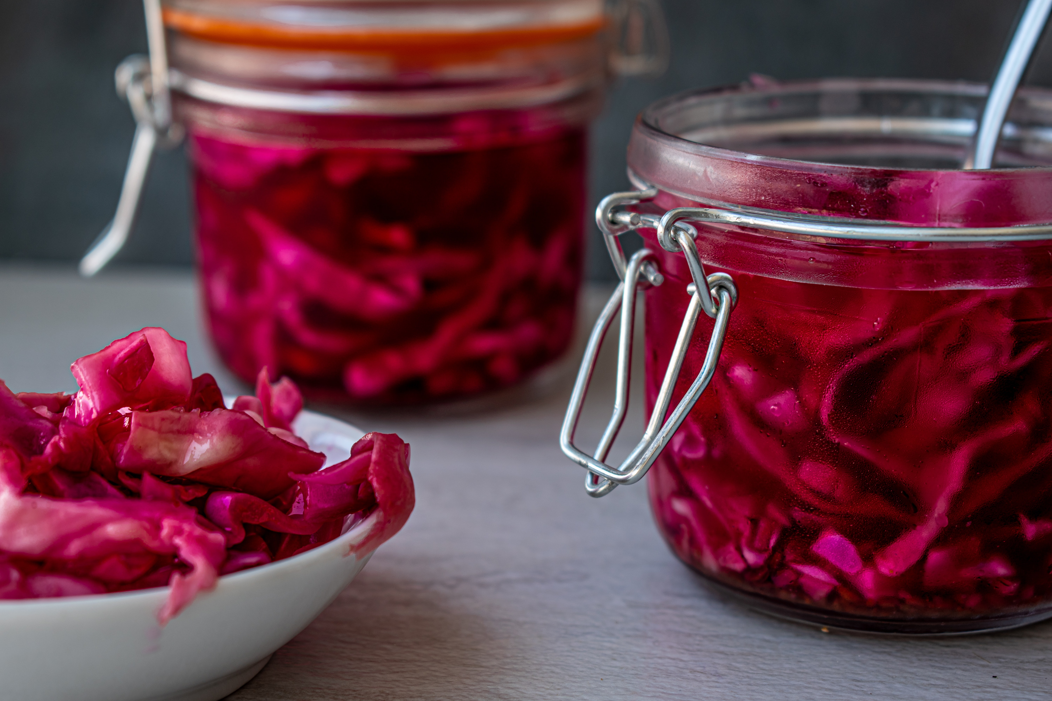
Fermentation
Bakterien
Fermentation bedeutet, mit Mikroorganismen Pflanzen auf natürliche Weise ohne Erhitzung und Zugabe von Zusatzstoffen haltbar zu machen. Die Wirkstoffe der Pflanzen werden dadurch um das zig-fache verstärkt.

Slide 20
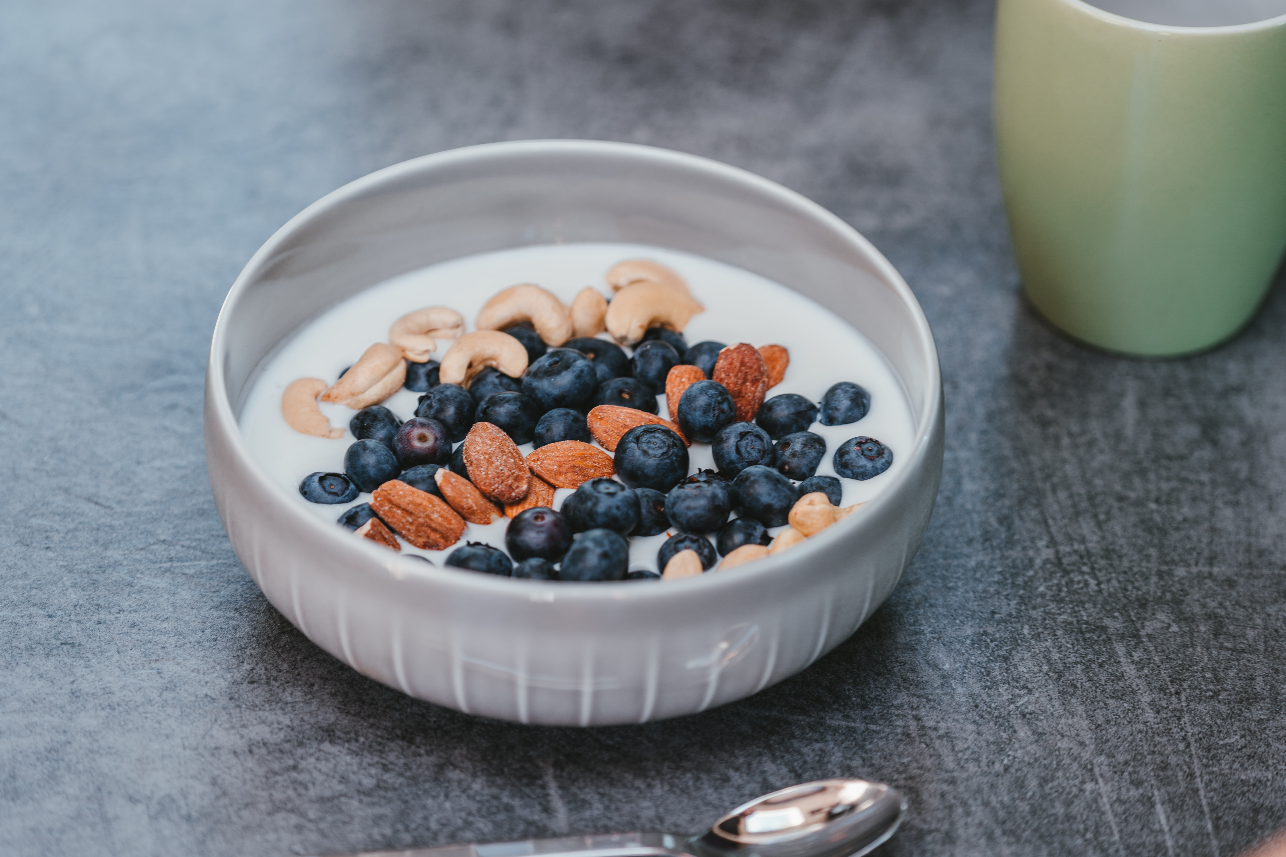
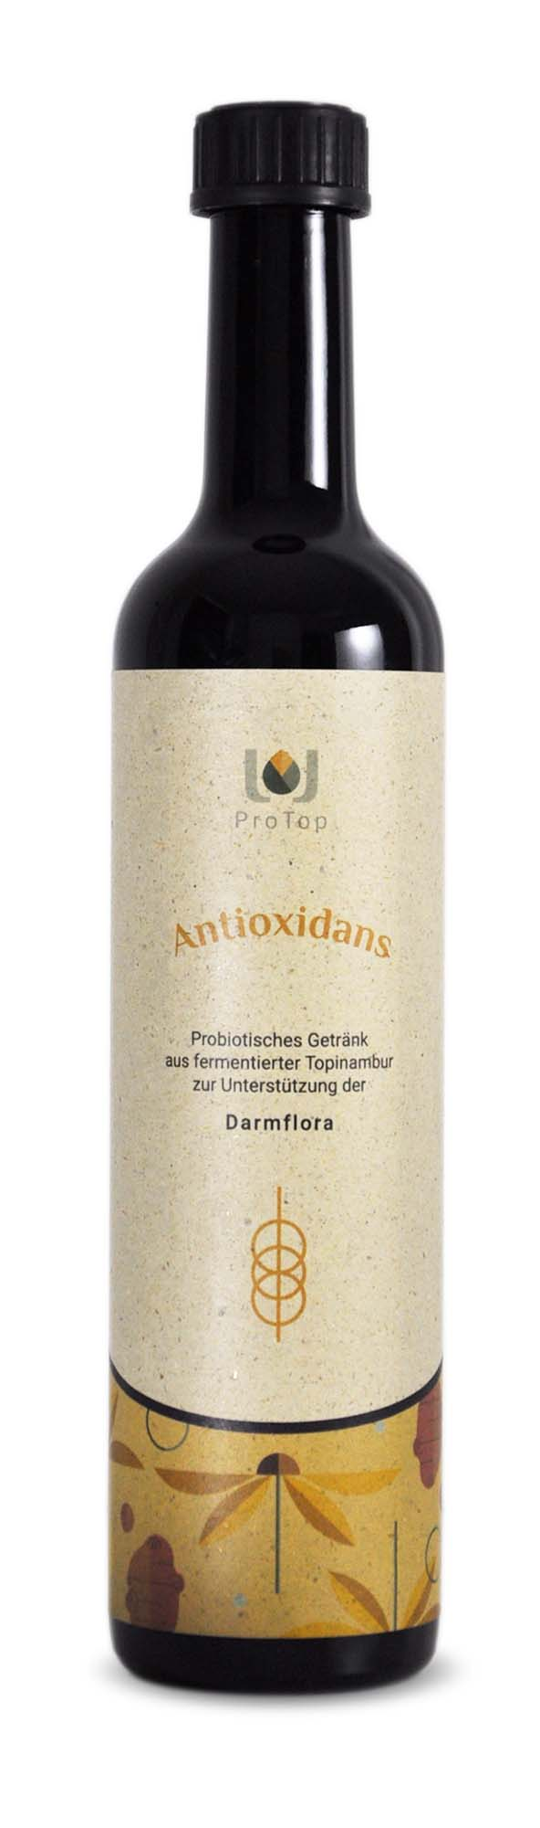
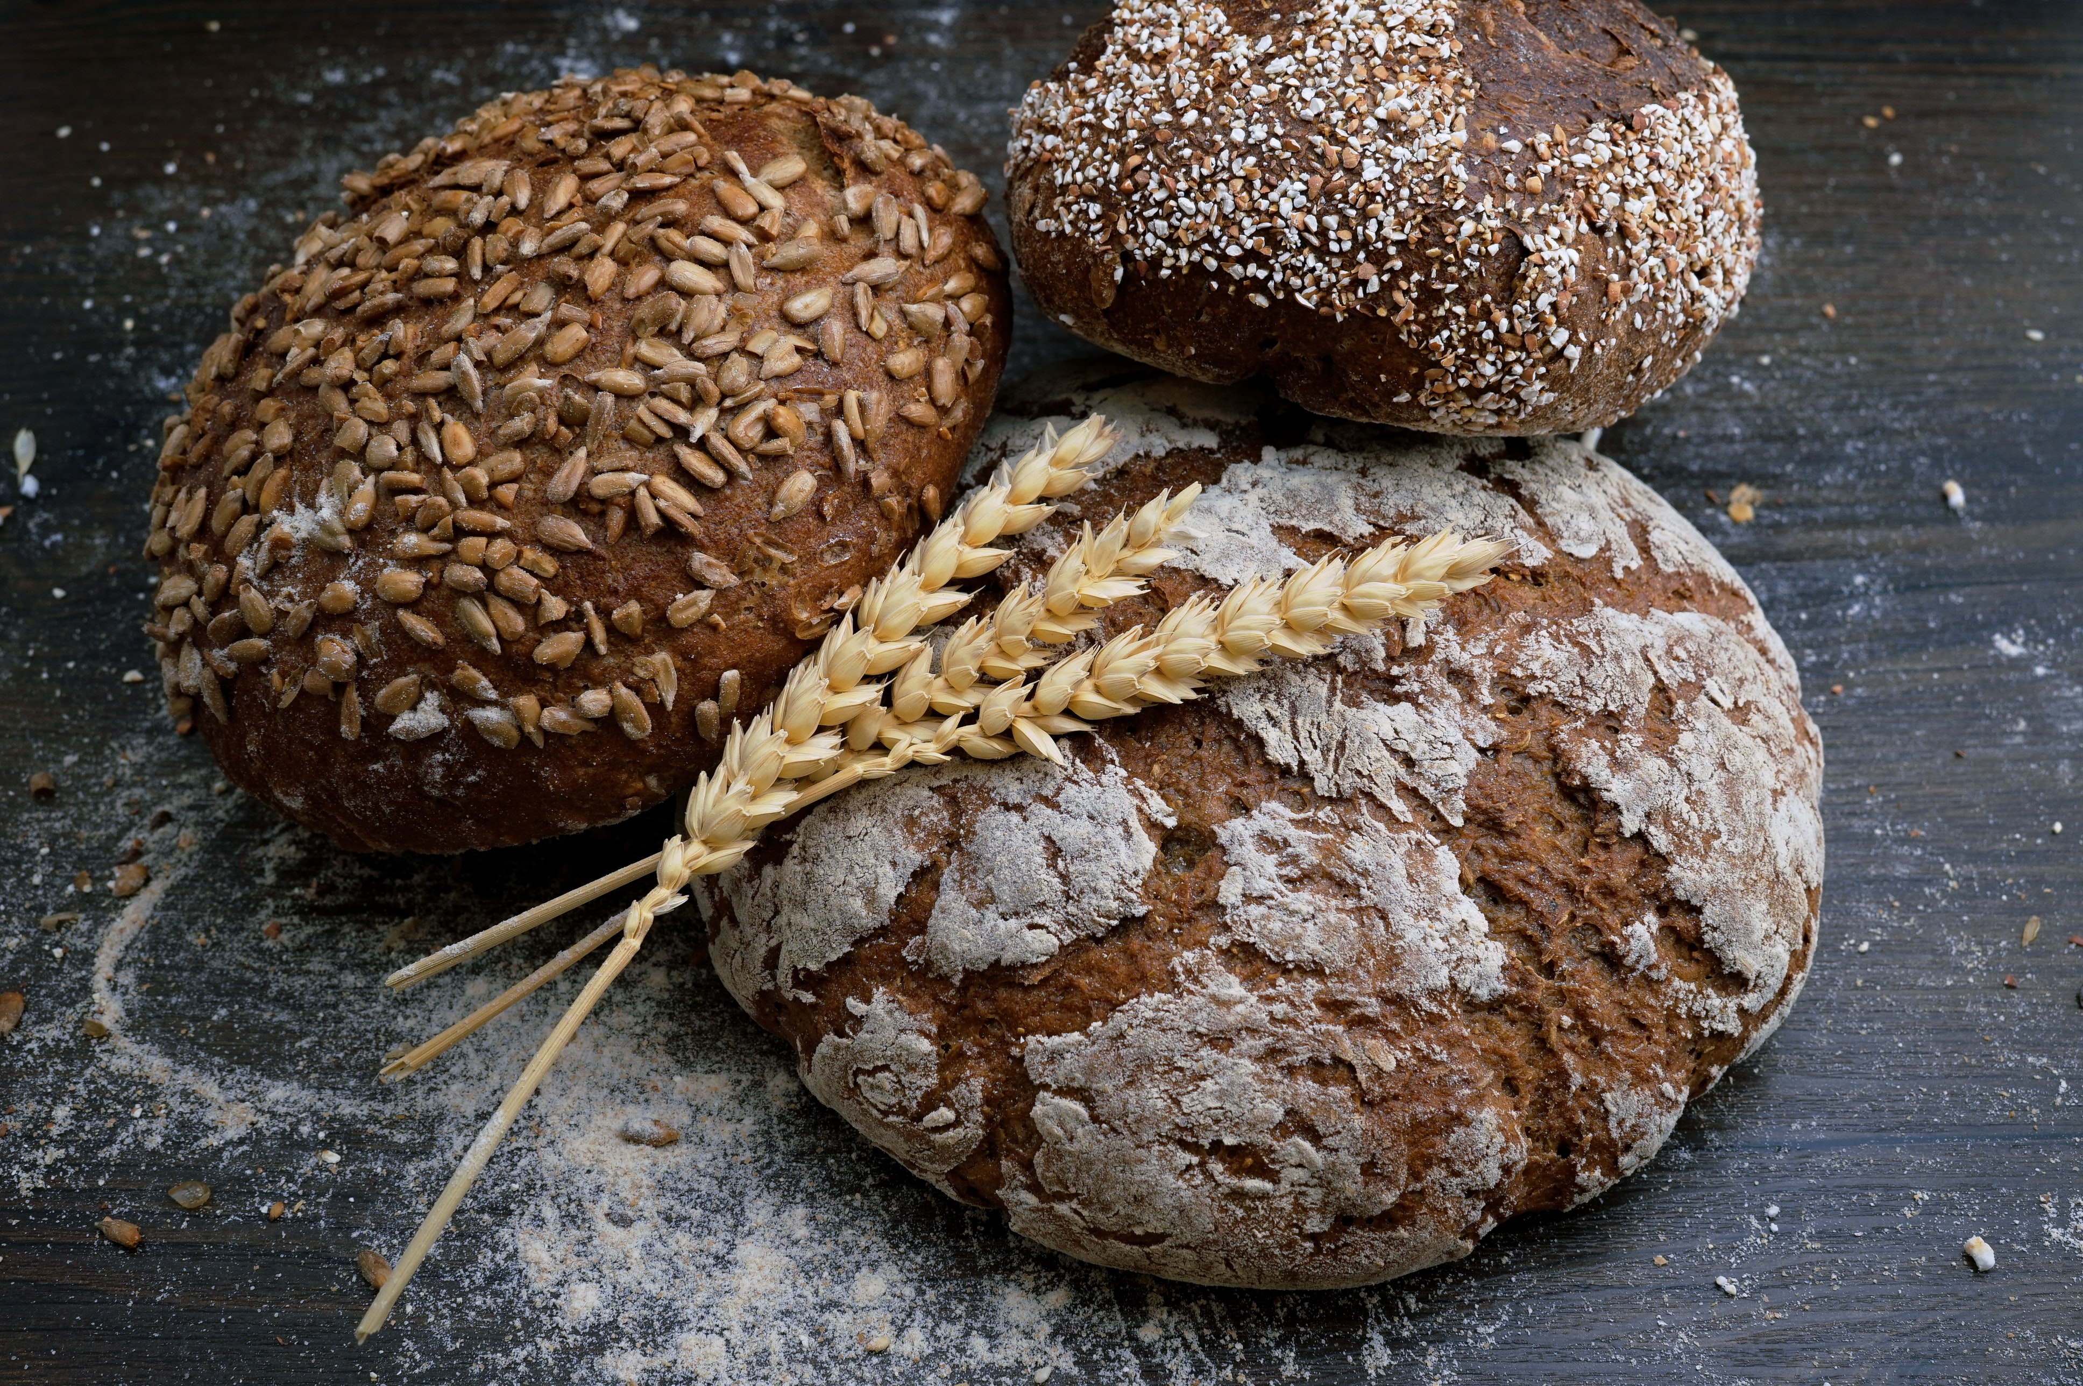
Fermentation
Bakterien
natürlicher Vorgang, um Lebensmittel haltbar zu machen
Fermentprodukte enthalten Vitamine, Mineralien, Enzyme und werden vom Körper leicht aufgenommen
unterstützen das Gleichgewicht der Darmflora
ProTop sind natürliche Fermentprodukte, Gentechnik-frei und ohne künstliche Zusatzstoffe
Je länger die Fermentationszeit und je hochwertiger die Pflanzen, desto größer ist die Wirkung der bioaktiven Substanzen
ProTop wird mindestens 18 Monate fermentiert

Slide 21



krankes Milieu
Bakterien
krankheits-/
fäulniserregende
Mikroorganismen
neutrale
opportunistische
Mikroorganismen
aufbauende,
lebensfördernde
Mikroorgansimen

Slide 22
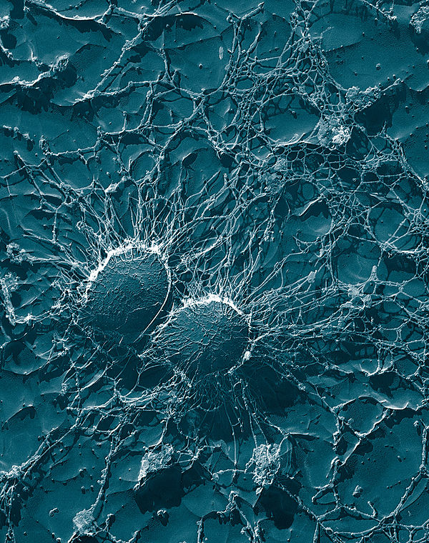
MRSA Staphylococcus aureus
Bakterien
ist meistens harmlos und gehört beim Menschen zur normalen Besiedelungsflora der Haut und Schleimhaut
Kann aber auch pathogen sein und neben Haut- sowie Weichgewebsinfektionen, Lungenentzündung, Hirnhautentzündung, Endokarditis und sogar ein toxisches Schocksyndrom oder Sepsis verursachen
Bild: https://de.wikipedia.org/wiki/Staphylococcus_aureus

Slide 23
MRSA Staphylococcus aureus
Bakterien
Nach einer Anfang November 2018 veröffentlichten Untersuchung, gab es allein im Jahr 2015 in der Europäischen Union rund 670.000 Erkrankungen durch multiresistente Erreger.
33.000 Patienten starben an einer Infektion mit MRSA.

Slide 24
Mikrobielle Reinigung zur Biokontrolle in Krankenhäusern
Bakterien
Publikation: 26. September 2014 TU Graz
Schlussfolgerung: Diese Studie hat ergeben, dass es sich
bei der mikrobiellen Reinigung um eine effektive Strategie
zur kontinuierlichen Verringerung der Anzahl von therapieassoziierten Mikroorganismen auf Oberflächen handelt.
Die tägliche Reinigung führte zu einer Reduzierung von pathogenen Keimen um
50 – 89 %.

Slide 25
aufbauendes Milieu
Bakterien
krankheits-/
fäulniserregende
Mikroorganismen
neutrale
opportunistische
Mikroorganismen
aufbauende,
lebensfördernde
Mikroorgansimen
EM
EM
EM
EM

Slide 26
Keime lassen uns gedeihen: EM für die Gesundheit
Bakterien
Hemmen krankheitsverursachende Keime
Dienen als Schutzschild vor Eindringlingen von Außen
Stimulieren und regulieren das Immunsystem
Verbessern die Nährstoffaufnahme und die Verdauung
Helfen dabei Kalzium, Magnesium und Spurenelemente aus der Nahrung besser ins Blut aufzunehmen
Senken den Cholesterinspiegel
Normalisieren und stabilisieren die Darmflora

Slide 27
Mikroorganismen…
Bakterien
…produzieren körpereigene Vitamine
…hemmen die Entstehung von Darmkrebs
…neutralisieren Gifte im Darm
…hindern Krankheitserreger an der Vermehrung
…versorgen unsere Zellen mit Brenn- und Nährstoffen
…helfen uns bei der Entsäuerung und Entgiftung

Slide 28
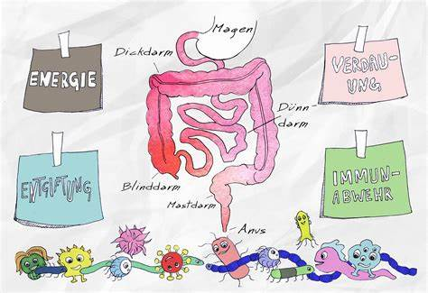
Mikroorganismen…
Bakterien

Slide 29
Bakterienstämme in ProTop
Bakterien
1. Enterococcus faecium
2. Lactobacillus acidophilus
3. Lactobacillus amylolyticus
4. Lactobacillus amylovorus
5. Lactobacillus bulgaricus
6. Lactobacillus casei 01
7. Lactobacillus casei 02
8. Lactobacillus casei 03
9. Lactobacillus crispatus
10. Latobacillus debrückii
11. Lactobacillus farraginis
12. Lactobacillus gasseri
13. Lactobacillus helveticus
14. Lactobacillus johnsonii
15. Lactobacillus plantarum
16. Lactobacillus paracasei
17. Lactobacillus prafarraginis
18. Lactobacillus reuteri
19. Lactobacillus rhamnosus
20. Lactobacillus salivarius
Lactobacillus zeae
22. Lactobacillus lactis
23. Lactobacillus diacetylactis
24. Streptococcus thermophilus
25. Bacillus subtilis
26. Bifidobacterium animalis
27. Bifidobacterum bifidum
28. Bifidobacterium breve
29. Bifidobacterium longum
30. Bifidobacterium infantis
31. Bifidobacterium lactis
32. und weitere

Slide 30
Bifidobakterium
Bakterien
Schützt vor Allergien und Darmentzündungen
Unterdrückt Krankheitskeime
Wirkt ausgleichend bei Durchfall und Verstopfungen
Kann sowohl Magensäure als auch Gallensalze gut überstehen. So ist gewährleistet, dass es den Darm lebend erreicht, um sich dort zu vermehren
Hilft bei Reizdarmsyndrom und Entzündungen
Produziert die für uns lebenswichtigen Vitamine des Vitamin B- Komplexes und Vitamin K (Folsäure/B9, Thiamin/B1, Pyridoxin/B6, Biotin/H und Niacin/B3).
Stärkt unser Immunsystems

Slide 31
Lactobacillus Acidophilus
Bakterien
Stärkt das Immunsystem
Kommt beim Menschen im Mund und im Darm vor, außerdem z. B. in der Vagina der Frau
Senkt die Gefahr von Herzinfektionen
Probiotika
Produziert Milchsäure, was die
Überlebenschancen von unerwünschten Mikroorganismen verschlechtert
Produziert wichtige Vitamine im Darm z. B. Folsäure, Vitamin B3, B6
Verbessert die Verdauungsfunktion
senkt den Cholesterinspiegel

Slide 32
Lactobacillus Plantarum
Bakterien
Kann den Cholesterinspiegel positiv beeinflussen

Slide 33
Lactobacillus Salivarius und Paracasei
Verdauung
Wirkt positiv in der Mundflora
Stärkt die Mundschleimhaut
Hilft Zahnfleischbluten zu verhindern
Wirkt generell positiv auf unseren Hautzustand

Slide 34
Lactobacillus Casei
Bakterien
Spielt in der Abwehr gegen Salmonellen oder ähnlich schädliche Bakterien eine wichtige Rolle
Trägt dazu bei, gravierende Infektionen zu verhindern

Slide 35
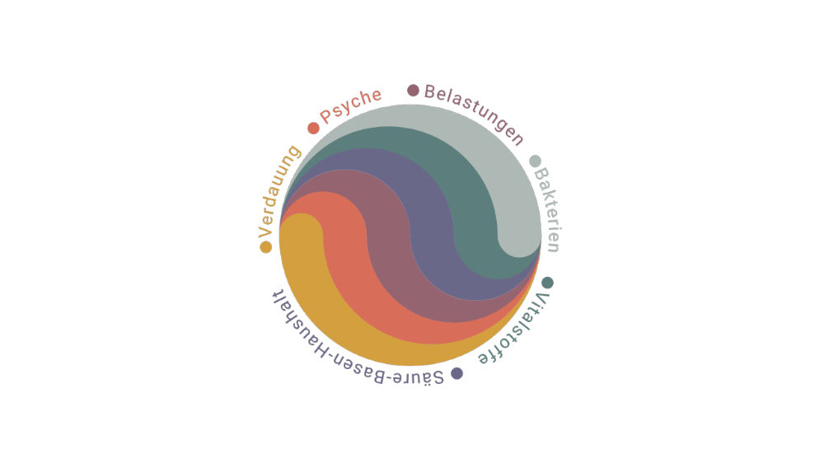

Slide 36
Verdauung
Verdauung
Magen
Dünndarm
Dickdarm
Leber
Galle
Bauchspeicheldrüse
Lymphe

Slide 37
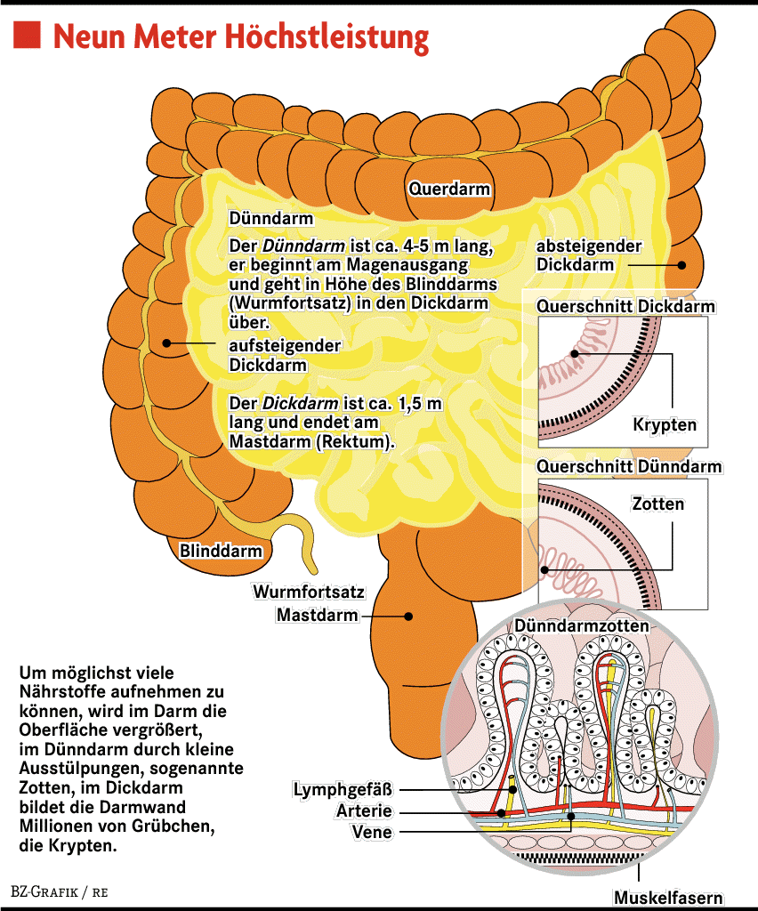
Verdauung
Verdauung

Slide 38
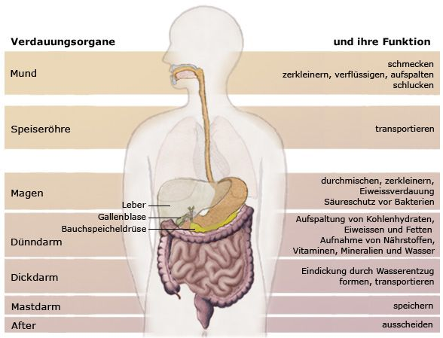
Verdauung
Verdauung

Slide 39

Verdauung beginnt im Mund
Verdauung
Wer bereits im Mund eine ausgewogene Mundflora besitzt, sein Essen gut und viel kaut (ca. 20 – 50 mal), der erspart seinem Magen und Darm eine Menge Arbeit.‬
auf eine gute Mundflora achten
viel kauen
gut einspeicheln

Slide 40
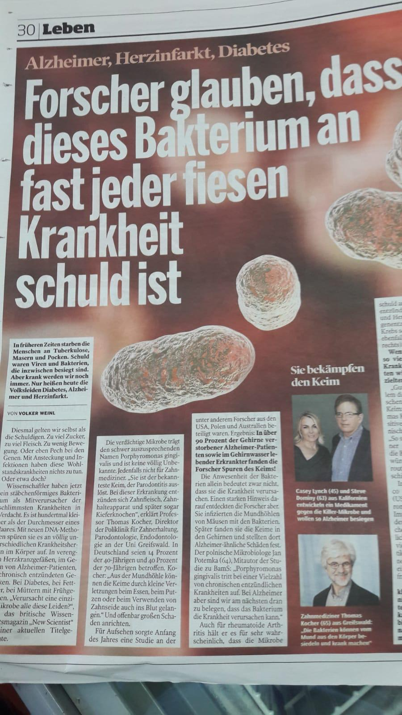
Porphyromonas gingivalis
Bakterien

Slide 41
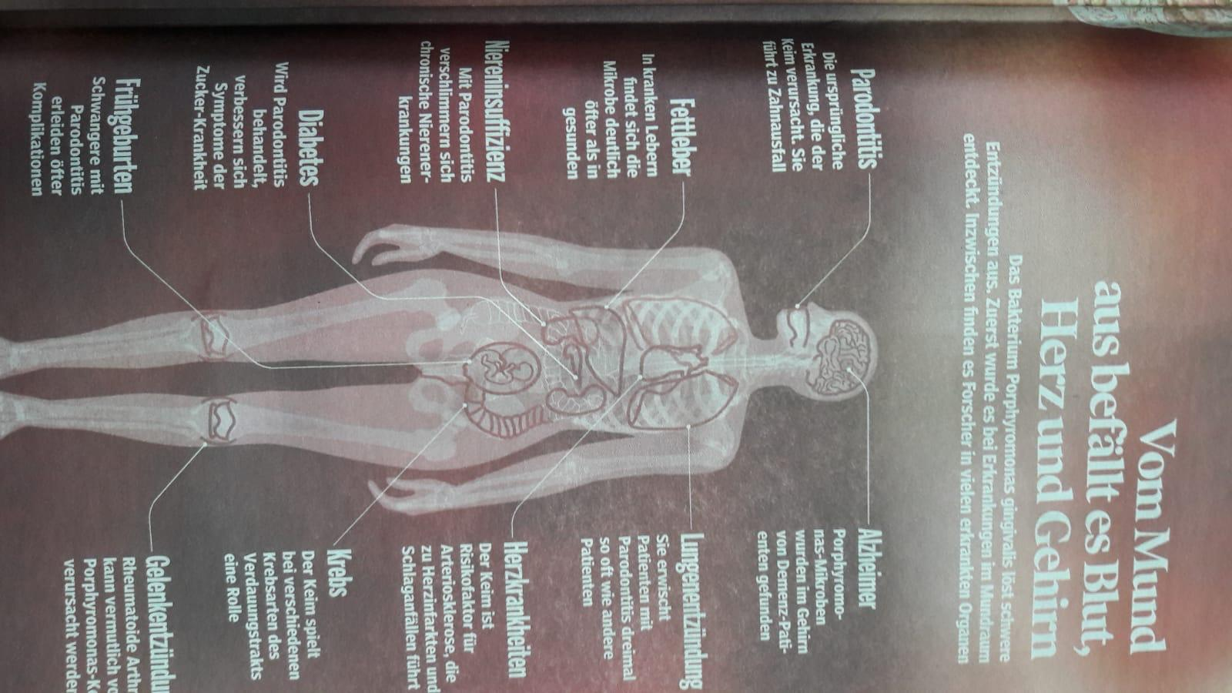
Porphyromonas gingivalis
Bakterien

Slide 42
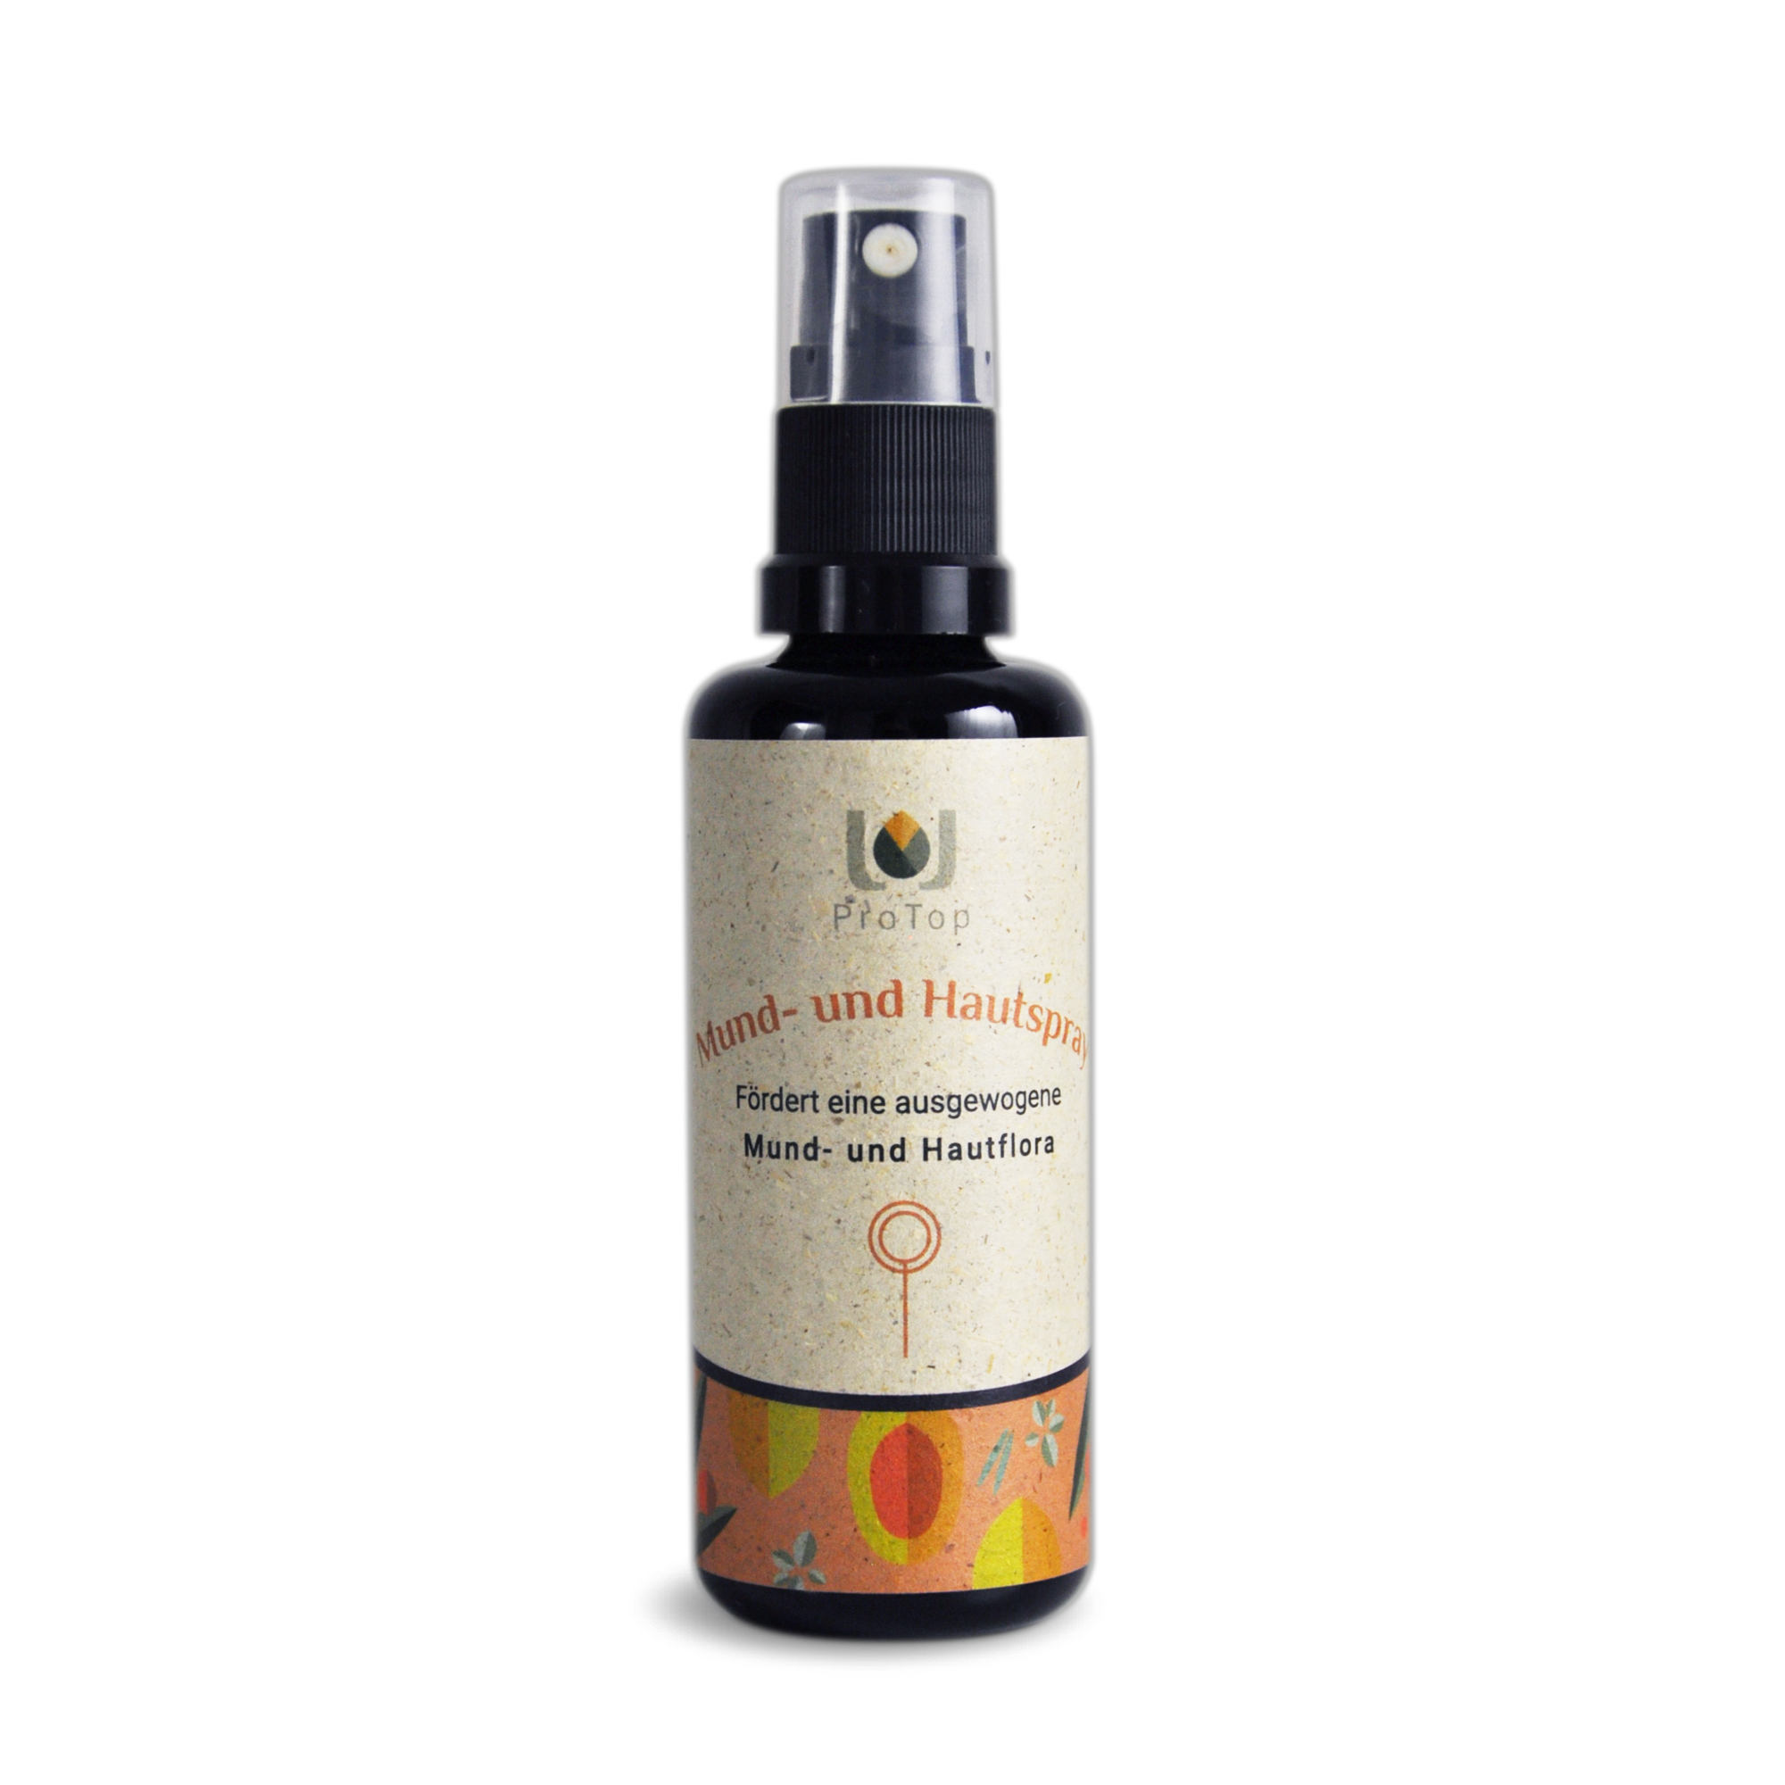

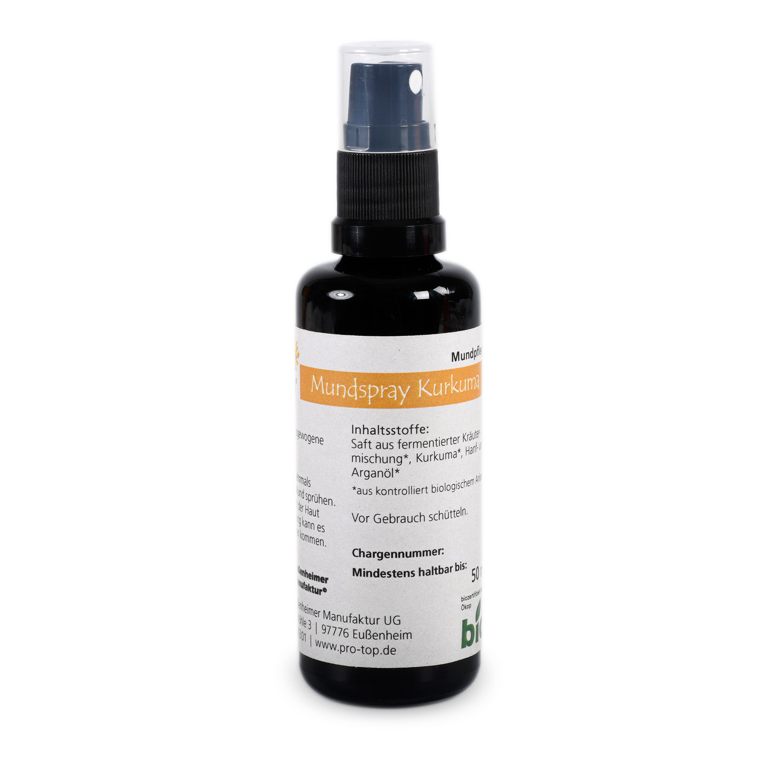
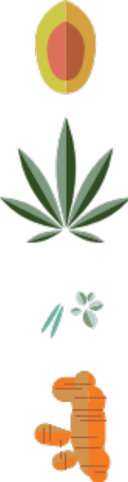
Mund
Verdauung
Bei Karies, Aften im Mund, Parodontose, Hals- und Ohrenschmerzen, Heiserkeit, Neurodermitis, Akne, Wundheilung, Verbrennungen, Fuß‭-, Nagel-, Scheidenpilz, Insektenstiche, Schuppenflechte.‬
Arganöl
Arganöl
Hanföl
Hanföl
Kräuter
Kräuter
probiotisch
biozertifiziert
fermentiert
probiotisch
biozertifiziert
fermentiert
Kurkumin‭ ‬
ProTop Mund- und Hautspray
ProTop Mundspray Kurkuma

Slide 43
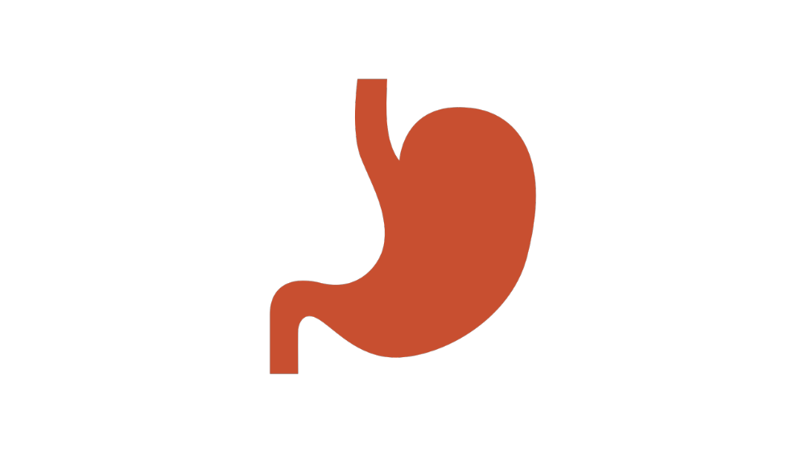
Magen
Verdauung
1/2‬ Std. vor dem Essen‭ ‬
bis 2‭ Std. nach dem‭ ‬
Essen nicht trinken

Slide 44
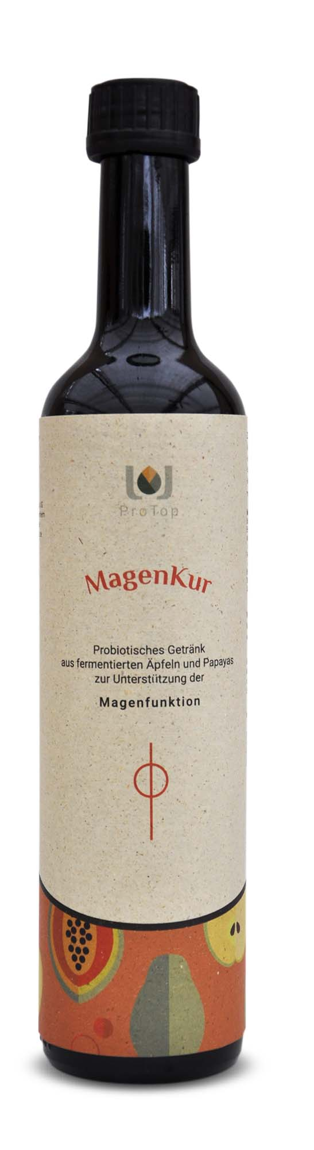

Magen
Verdauung
Apfel
Papaya
probiotisches
Getränk
biozertifiziert
fermentiert
ProTop MagenKur

Slide 45

Darm
Verdauung
Darm

Slide 46
Darm
Verdauung
schlechte
Nährstoff-‬
verwertung
Immunsystem
Darm
Psyche
Ausleitung‭/‬
Entgiftung

Slide 47
Darm
Osteoporose
Verdauung
schlechte
Nährstoff-‬
verwertung
brüchige Fingernägel
Haarausfall
Karies
Allergien
Entzündungen
Krebs
Nervosität
Immunsystem
Ängste
Darm
Infekte
Psyche
Rheuma
Schlafstörungen
Depression
Antriebslosigkeit
Polyarthritis
Migräne
Herzerkrankungen
Entzündungen
Bluterkrankungen
Ausleitung‭/‬
Entgiftung
Schmerzen
chron. Müdigkeit
Krebs

Slide 48
Darm
80 %
des Immunsystems
Verdauung
Buchtipp: Darm mit Charme
von Giulia Enders
ca. 8 Meter lang
1,5 - 3 kg
Darmbakterien
Darm
400 qm
Oberfläche
30 Tonnen
Nahrung‭ ‬
ca. 50.000 Liter
Flüssigkeit‭ ‬

Slide 49
Aufgabe der Darmflora
Verdauung
Verdauung – Transport des Speisebreis
Aufspaltung und Absorbierung von Vitaminen
Schutz vor Krankheitserregern
Darm
Immunstärkend
(modulierend)
Kolonisationsschutz (Plätze sind belegt)
Bildung wichtiger Vitamine
z. B. B-Vitamine, K-Vitamin und
B -Vitamine
Schutz vor Toxinen

Slide 50
Ursachen für einen kranken Dam
Verdauung
Zu wenig oder falsche Flüssigkeitszufuhr
Fehlernährung (ballaststoffarm, zucker- und fettreich)
Medikamente(z. B. Antibiotika, Kortison)
Nahrungsgifte
Darm
Mangel an Bitterstoffen und mehrfach ungesättigten Fettsäuren (pflanzliche Fette)
Haushaltsreiniger, Kosmetika, Zahncreme, Deo
Stress, Ängste
Mangelnde Bewegung
Fehlende bzw. falsche MO
Konservierungsstoffe, Mikrowellenessen

Slide 51
Zusatzstoffe in Lebensmitteln
Verdauung
Farbstoffe
Zuckeraustauschstoffe
Süßstoffe
Konservierungsstoffe
Trägerstoffe
Säuerungsmittel Säuerungsregulatoren
Trennmittel
Schaum-Verhüter
Füllstoffe
Emulgatoren
Schmelzsalze
Geliermittel
Überzugsmittel
Festigungsmittel
Geschmacksverstärker
Schaummittel
Geliermittel
Überzugsmittel
Feuchthaltemittel
Modifizierte Stärken
Verpackungsgase
Treibgase
Backtriebmittel
Komplexbildner
Stabilisatoren
Verdickungsmittel
Kaumassen
Mehlbehandlungsmittel
Aromen

Slide 52
Seelische Ursachen eines kranken Darms
Verdauung
Morbus Crohn –
Colitis ulcerosa - (Dickdarm)
Verstopfung –
Negative Gedankenmuster, unterdrückte Aggressionen
nicht gelöste familiäre Konflikte (Dickdarm) Lebensbedrohliche Angst
etwas festhalten wollen, nicht nur materielle Dinge oder Menschen, speziell den Partner, sondern auch Vorstellungen, Meinungen, Ansichten, Urteile, Vorurteile

Slide 53
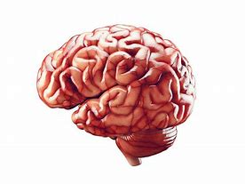
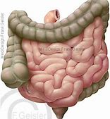
Aufgaben der Darmflora
Verdauung
Mein Kopf versteht keine Gefühle.
Alles muss verdaut werden,
egal ob Materie,
Gedanken oder Gefühle.

Slide 54
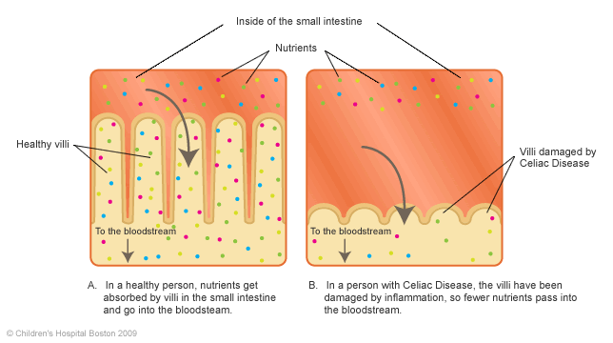
Allergien – Wenn der Körper rebelliert
Verdauung

Slide 55


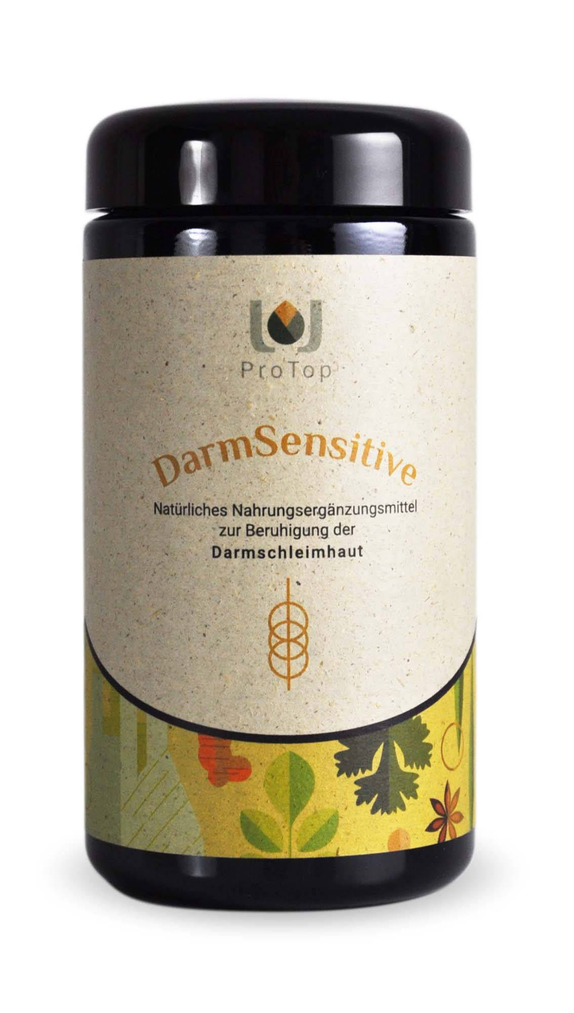
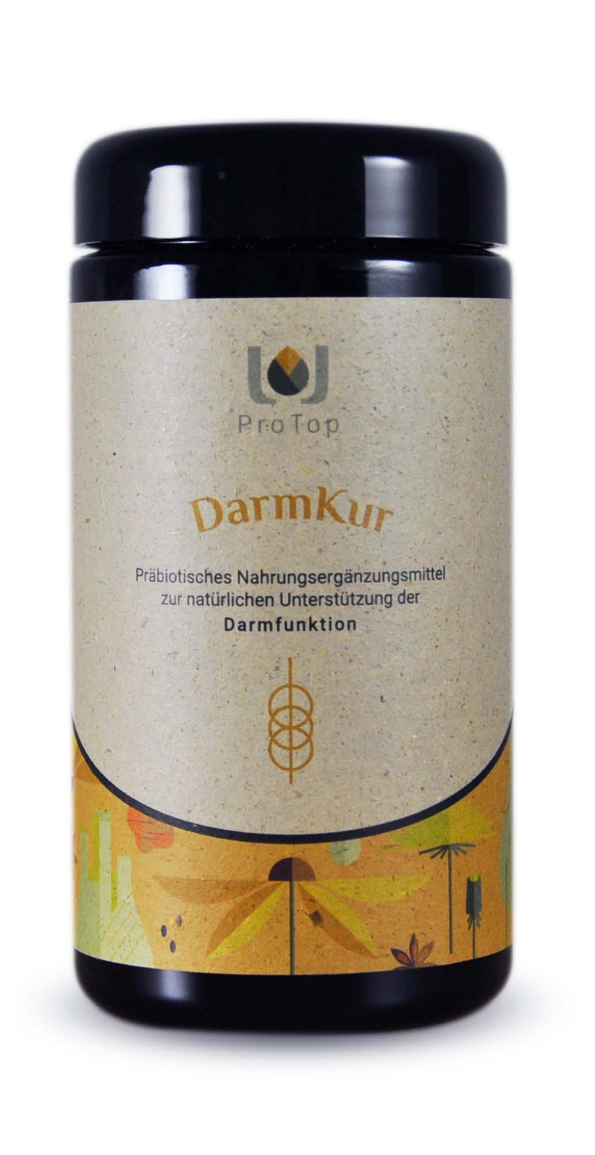
Darm
Verdauung
Topinambur
Weizengras
Gerstengras-
saft-Pulver
Löwenzahn
Chiasamen
Moringa
Anis
Fenchel
Anis
Kurkuma
Fenchel
Chlorella-Algen
Kurkuma
präbiotisch
Pulver und Kapseln
biozertifiziert
präbiotisch
Pulver und Kapseln
biozertifiziert
Pfeffer
Koriander
Weizengras
ProTop DarmSensitive
ProTop DarmKur
Leinsaat
Pfeffer
Flohsamenschalen

Slide 56
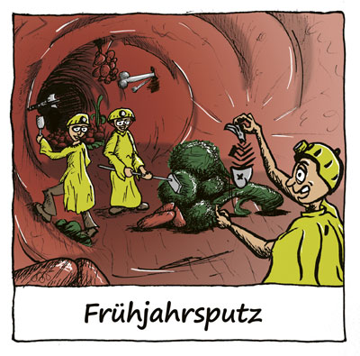

Slide 57
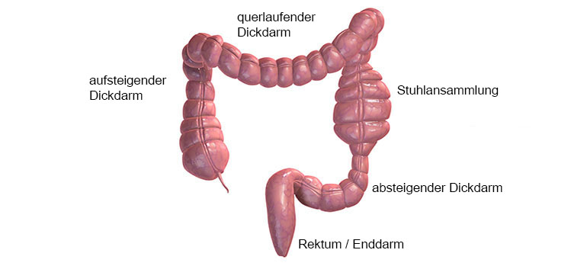
Der Dickdarm
Verdauung
ist der Schwerstarbeiter des Körpers. Seine Aufgabe ist es, dem noch flüssigen Speisebrei, der aus Magen und Dünndarm kommt, das Wasser und das Salz zu entziehen, in den Körper zu leiten und den unverdaulichen Rest auszuscheiden.
Mit der Nahrung gelangen auch Krankheitserreger und andere für den Körper schädliche Umweltstoffe in den Darm. Deshalb liegen 80 Prozent der körpereigenen Abwehrzellen (des "Immunsystems“) im Darm. Sie machen die unerwünschten Eindringlinge unschädlich.

Slide 58
Woraus besteht unser Immunsystem
Verdauung
Tatsache ist, Gesundheit und Darm gehören zusammen! Nahezu 80% aller Immunzellen sind im Darm beheimatet

Slide 59
Darmbakterien – Immunsystem
Verdauung
Theoretisch könnten wir jeden Tag mehrmals sterben:
Wir bekommen Krebs, beginnen zu schimmeln, werden von Bakterien angeknabbert oder von Viren infiziert.
Jeden Tag wird uns mehrere Male das Leben gerettet.
Seltsam wachsende Zellen werden abgetötet, Pilzsporen werden eliminiert, Bakterien zerlöchert und Viren durchgeschnitten.
Diesen Service erledigt unser Immunsystem mit sehr vielen kleinen Zellen.
Bei diesem Vorgang spielen die Darmbakterien die größte Rolle.

Slide 60

Darm
Verdauung
3 Monatspaket zur Darmreinigung
Darmpaket Darmflora

Slide 61

Darm
Verdauung
Topinambur
Aufbau der Darmflora (z. B. nach Antibiotikaeinnahme)‬
Regulierung bei Durchfall bzw. Verstopfung
Stärkung des Immunsystems
Besserung bei Lebensmittelunverträglichkeiten‭ (Laktose, Fruktose...)‬
probiotisches
Getränk
biozertifiziert
fermentiert
ProTop Antioxidans

Slide 62
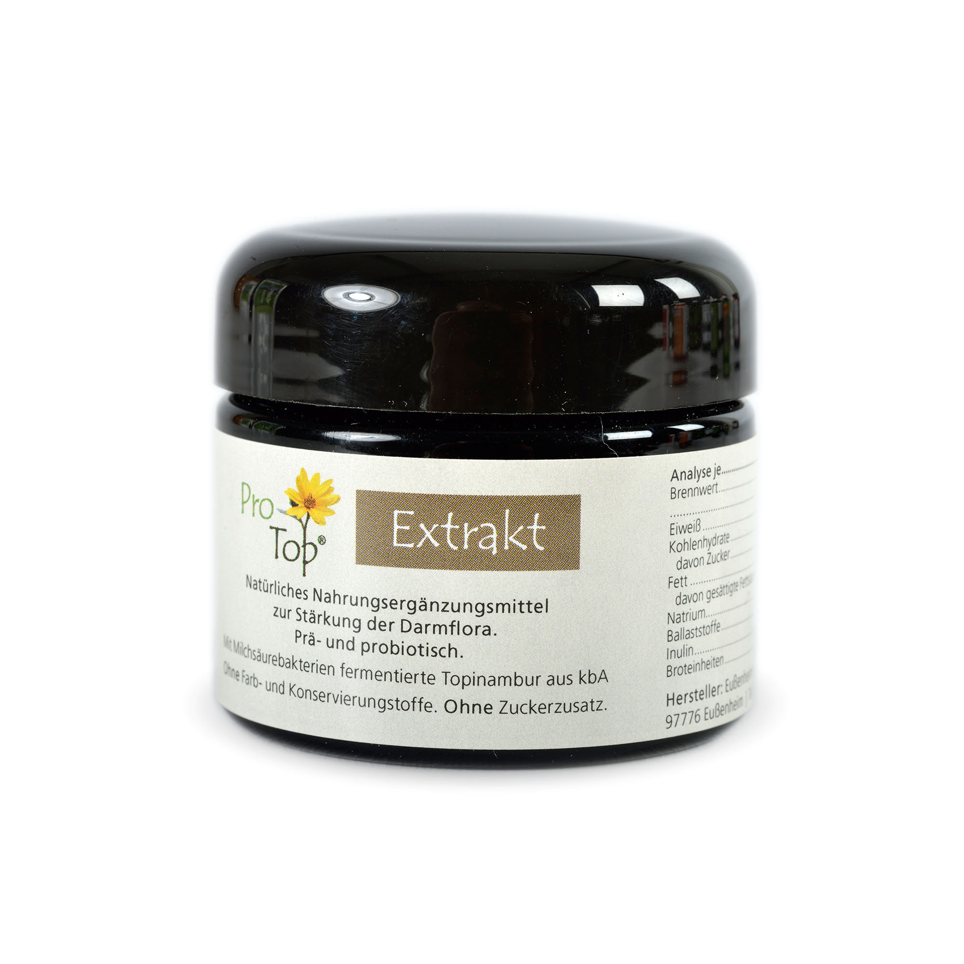
Darm
Verdauung
Presslinge aus fermentierter Topinambur
Leckerbissen für den Bifidus
Alternative zu Pro Top Antioxidans
Stabilisiert den Darm
Einnahmeempfehlung: 1- 3 Presslinge pro Tag
Sehr gut auf Reisen
Aufbau der Darmflora
Aufbau von Vitamin K2
Frauen in den Wechseljahren
Topinambur
Probiotische und präbiotische Presslinge
biozertifiziert
fermentiert
ProTop Extrakt

Slide 63
Die Grundlage des Lebens…
Verdauung
Die Grundlage des Lebens und unserer Gesundheit liegt in der Hand von Mikroorganismen.
Jede noch so gute naturheilkundliche Behandlung,
jede Einnahme von Vitaminen, Vitalstoffen, greift erst, wenn unsere Darmbakterien gesund und vital sind.

Slide 64
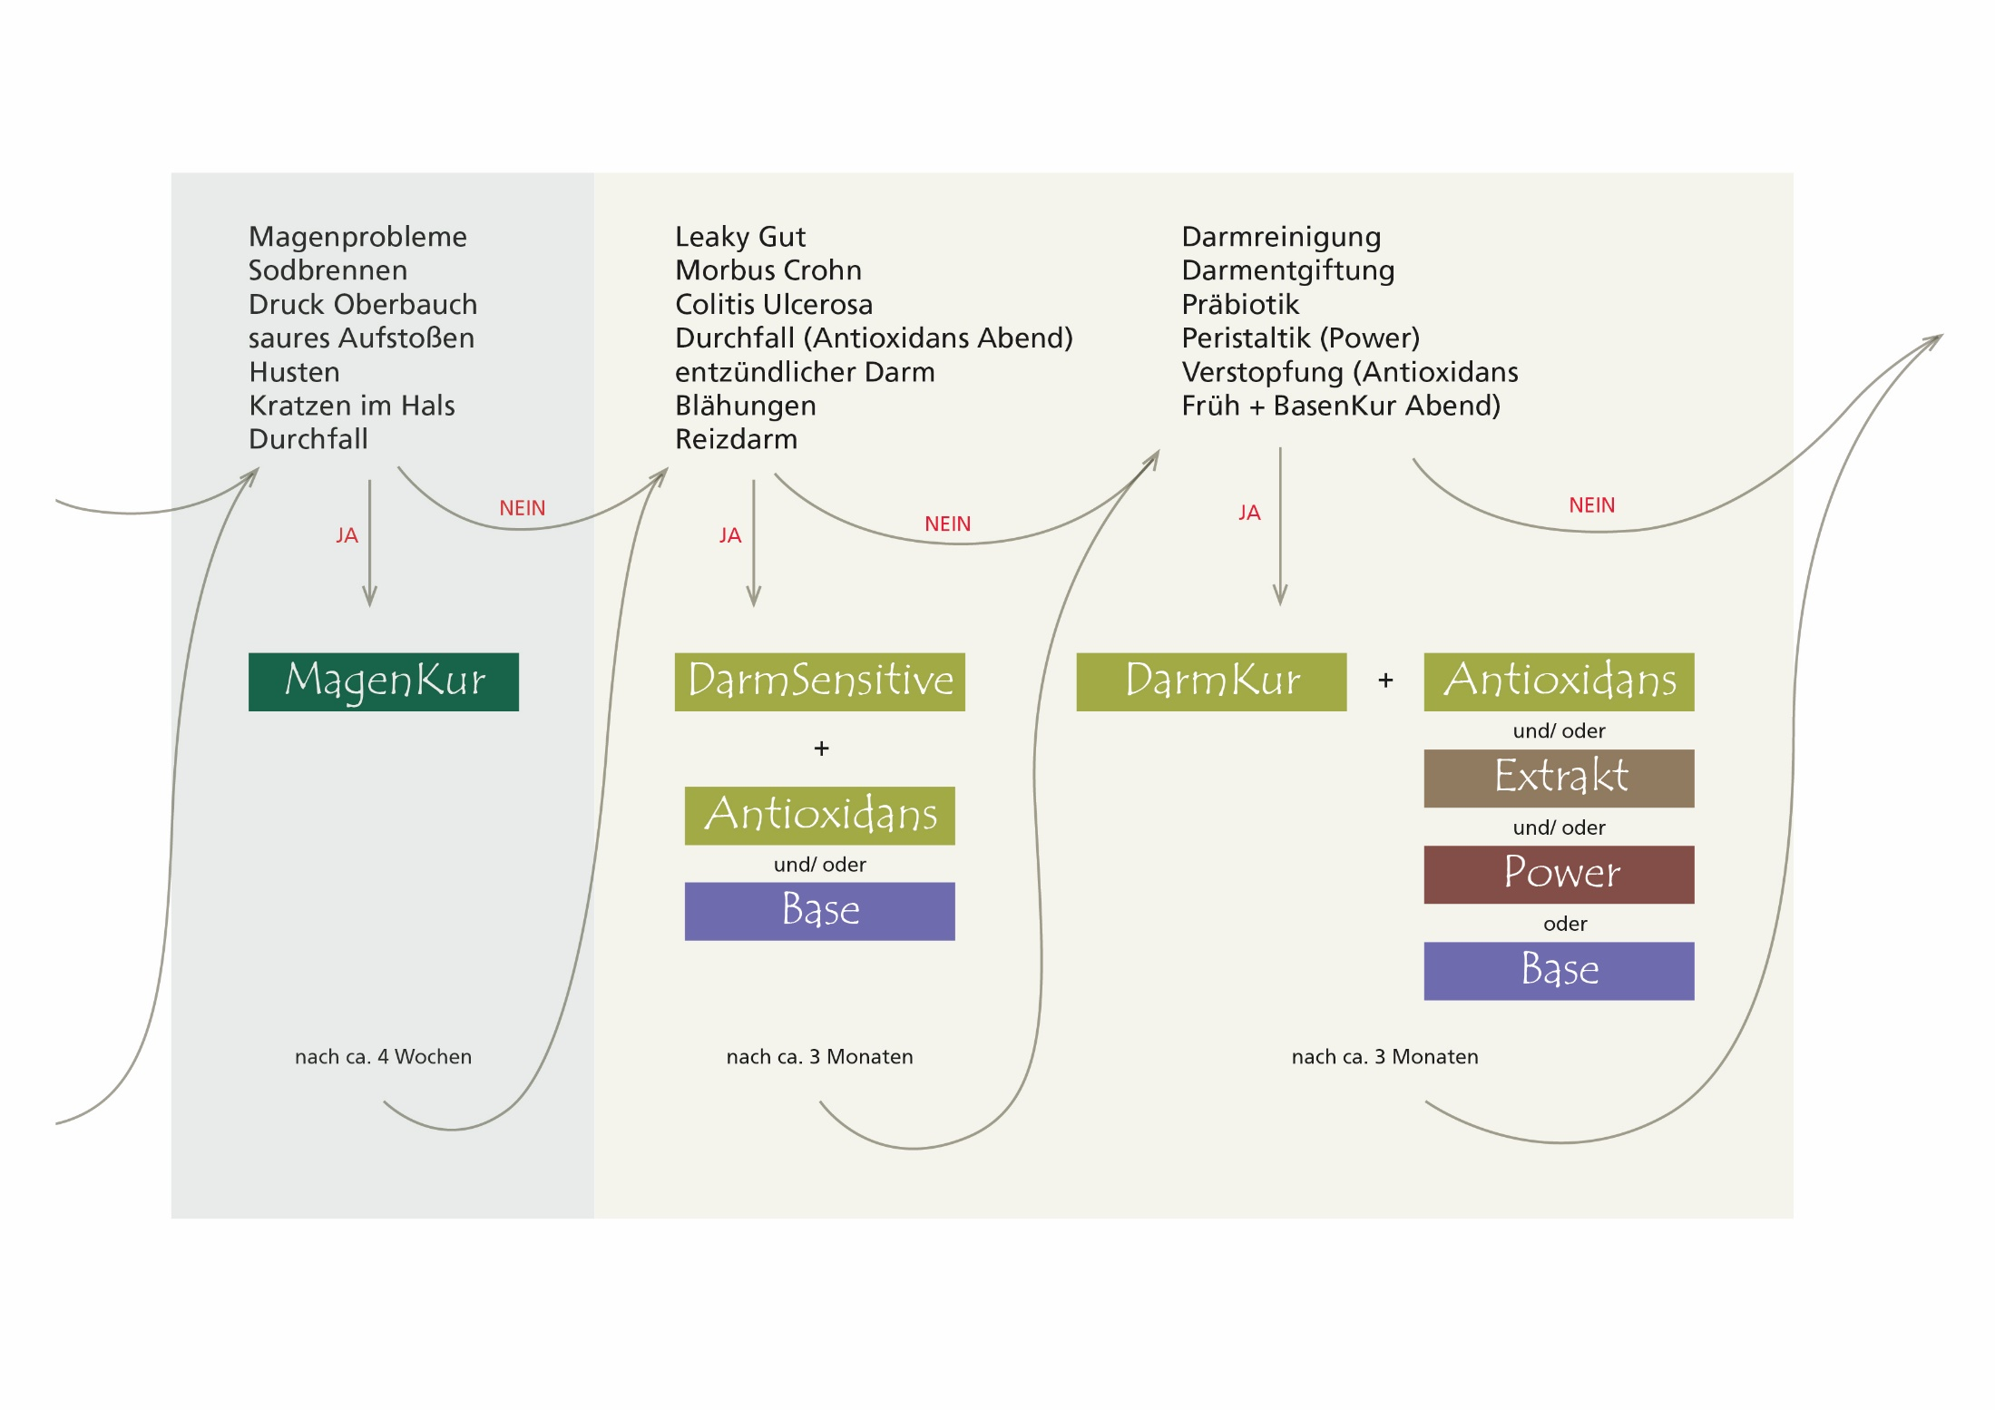

Slide 65
So fangen wir an:
Verdauung
Täglich 1 TL ProTop Antioxidans oder Base mit Wasser schlückchenweise trinken. Bei Neigung zu Durchfall abends nehmen; bei Neigung zu Verstopfung morgens.
Täglich 1 TL ProTop DarmKur oder DarmSensitive in Wasser, Müsli, Smoothie, Ziegenmilch, Joghurt geben und trinken oder essen.
Tipps: Täglich mind. 30 g bestehend aus Topinambur, Kartoffeln, Hafer, Hirse, Maniok, Zwiebel, Knoblauch, Lauch, Spargel, Chicorée, Schwarzwurzel, Artischocken
Täglich Kefir, Molke, Quark, Sauermilch, Joghurt, Miso, Käse, Rote-Beete, Most, Sauerkraut, Saure Sahne, Sojasoße, Tofu

Slide 66
Gut für den Darm
Verdauung
Kurkumin
B-Komplex
Weihrauch
Leinöl
Kräuter vor allem mit Bitterstoffen
Aminosäuren: z.B. Threonin
L-Glutamin: Kakao, Lachs, Joghurt, Eier, Walnüsse, Linsen
Obst zuckerarm: Beeren, Papaya, Aprikosen, Pfirsiche, reife Bananen
Halten sie ein Mittagsschläfchen und bewegen sie sich.
Haben sie es schon mal mit Meditation versucht.

Slide 67
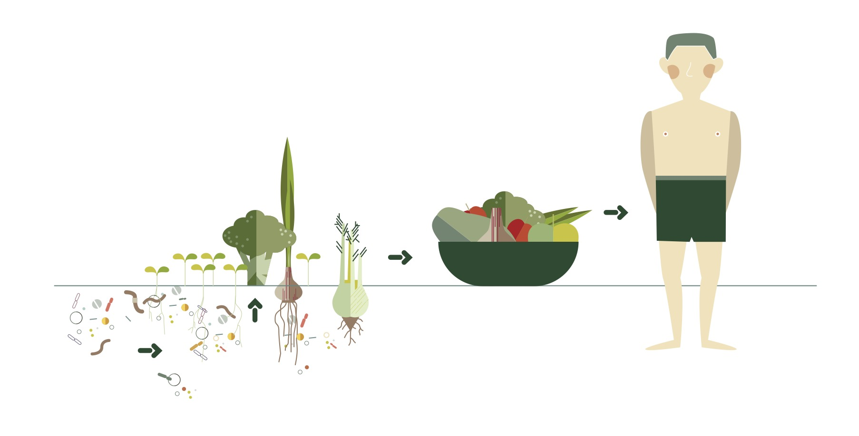
Qualität unserer Nahrung
Säure-Basen-Haushalt
Der Anteil an lebenswichtigen Mineralien ging um 30 – 95 % zurück. Der Anteil an Mikroorganismen fiel auf unter 1 %.‬
gesunder Boden
gesunde Pflanzen
gesunder Mensch
Quellen: http://g-sund.ch/files/Vergleich-einer-in-1985-erstellten-Studie-und-den-in-1996-und-2002-in-einem-Lebensmittellabor-ermittelten-Werten-in-Obst-und-Gemuese_1ju2a414.pdf

Slide 68

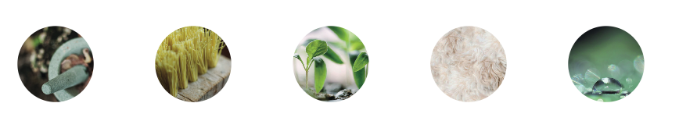
Eußenheimer Manufaktur
Wer ist die Eußenheimer Manufaktur?‬
Das Gute wird sich vermehren und die Zukunft wieder erblühen lassen.
Mikroorganismen sind der Ursprung von allen organischen Lebens. Sie sind unsere Freunde, uneigennützige Helfer, Wegbegleiter, Heiler für Böden, Menschen, Tiere, Natur und unseren Planeten. Sie sind Lebewesen wie wir.‬
Menschen
Haushalt
Boden und
Pflanzen
Tiere
Wasser

Slide 69

Eußenheimer Manufaktur
www.eussenheimer-manufaktur.de

Slide 70
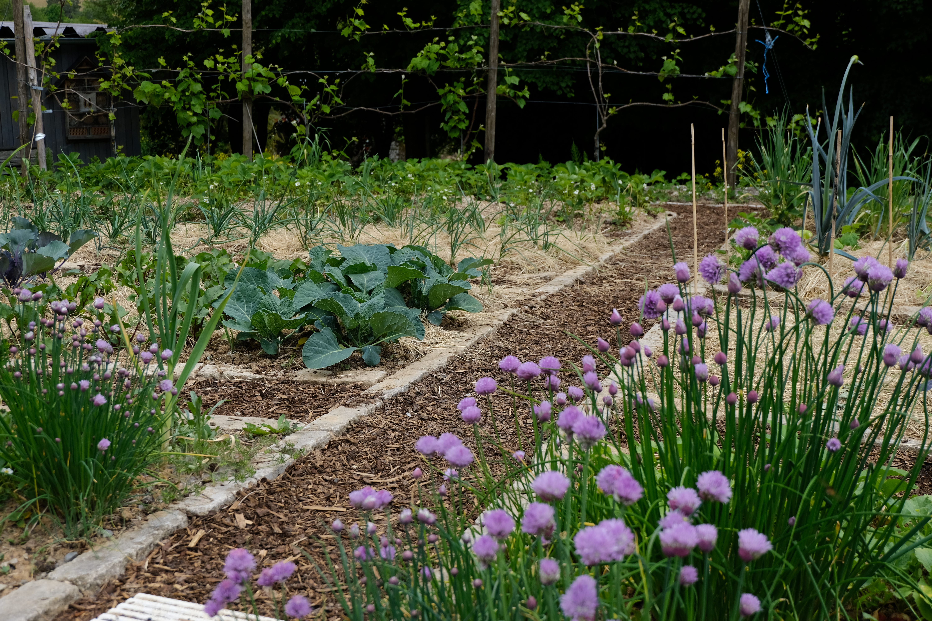
gesunder Boden
Zum Thema Effektive Mikroorganismen für Boden und Pflanzen gibt es einen eigenen Vortrag.

Slide 71
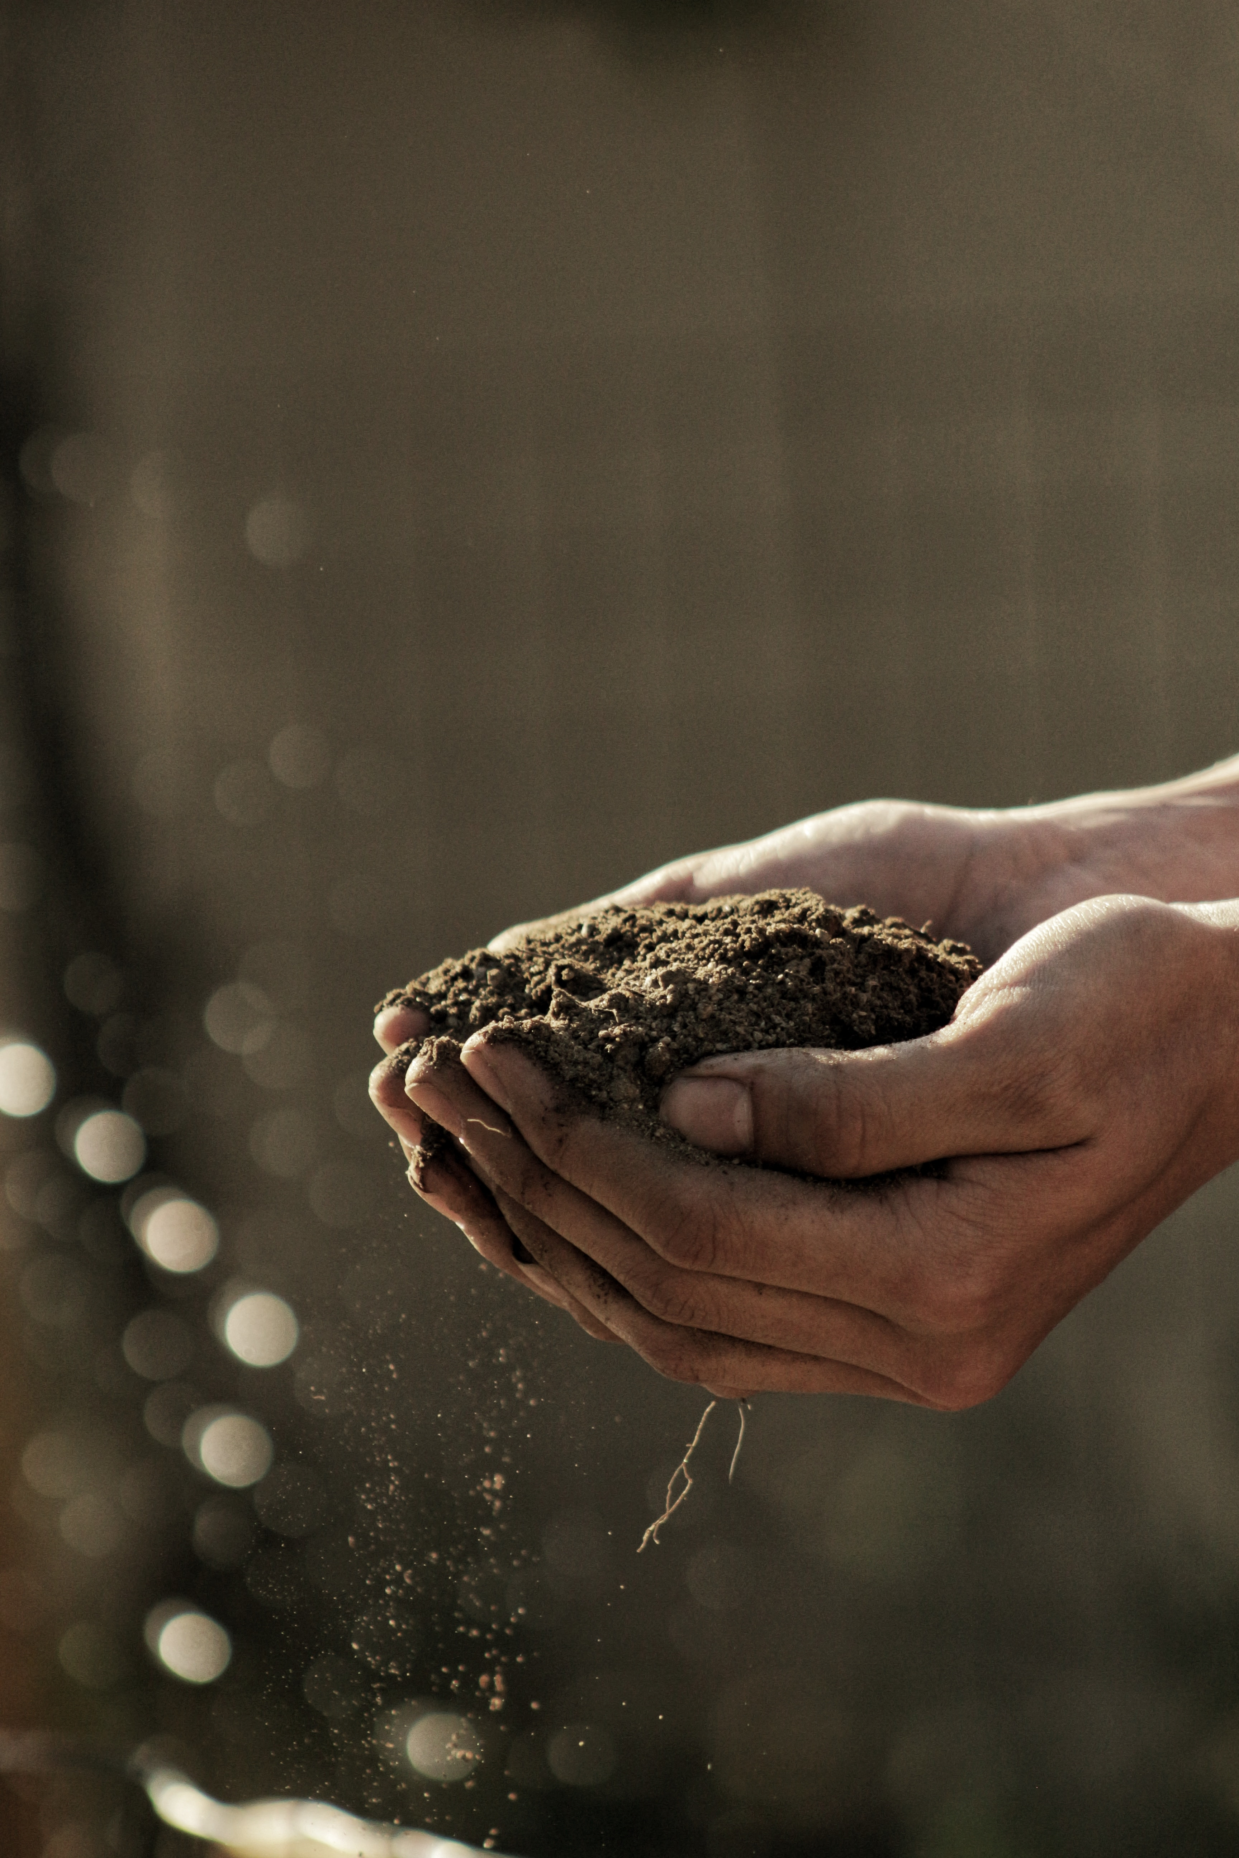
gesunder Boden
Säure-Basen-Haushalt
In einer Hand voll Erde sollten‭ ‬
mehr Mikroorganismen‭ ‬
enthalten sein als es Menschen
auf unserem Planeten gibt.‬

Slide 72
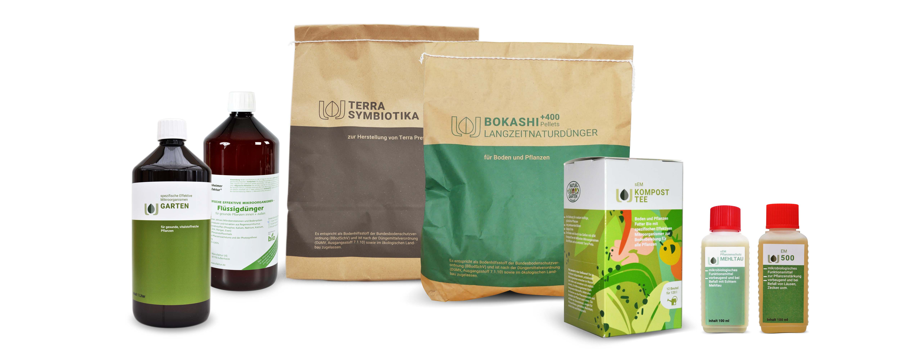
gesunder Boden
Säure-Basen-Haushalt
Terra Symbiotika
Bokashi +400 Pellets
Biozertifiziert und zugelassen für den ökologischen Land- und Gartenbau.
EM 500
sEM Flüssigdünger
sEM Garten
sEM KompostTee
sEM Pflanzenschutz
Mehltau

Slide 73
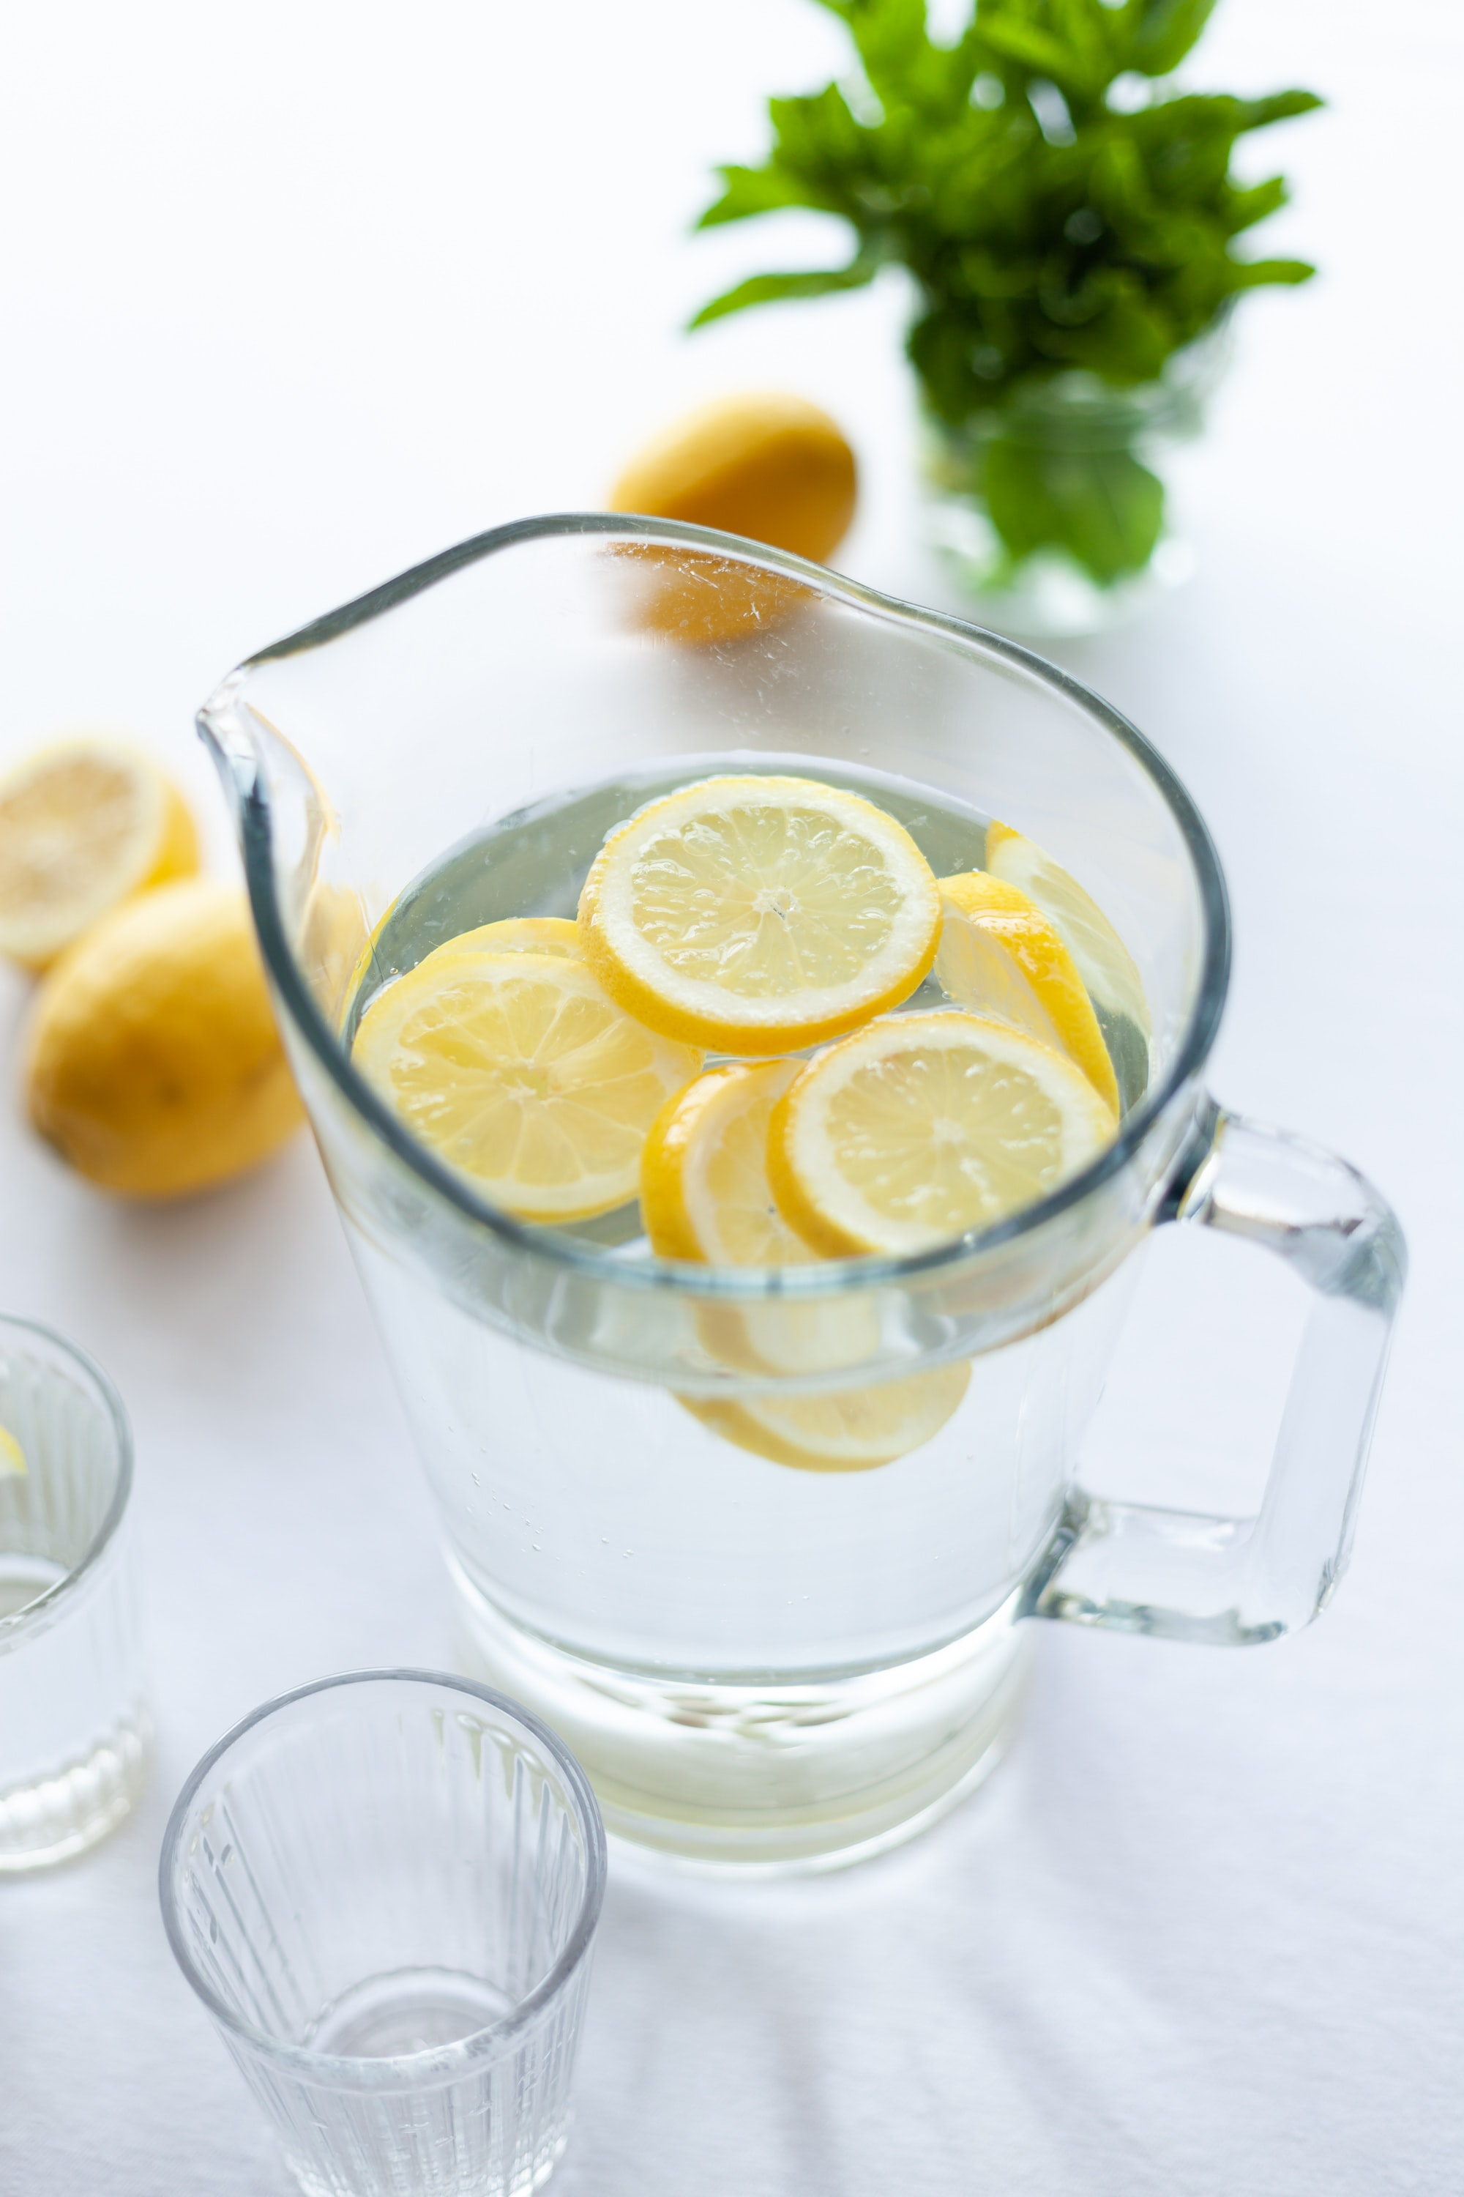
Zitronenwasser
Säure-Basen-Haushalt
Jeden Morgen Zitronenwasser:
½ Biozitrone auspressen und mit 200 ml stillem Wasser vor dem Frühstück trinken.
Über den Tag verteilt mind. 1,5 – 2 l stilles Wasser trinken.

Slide 74
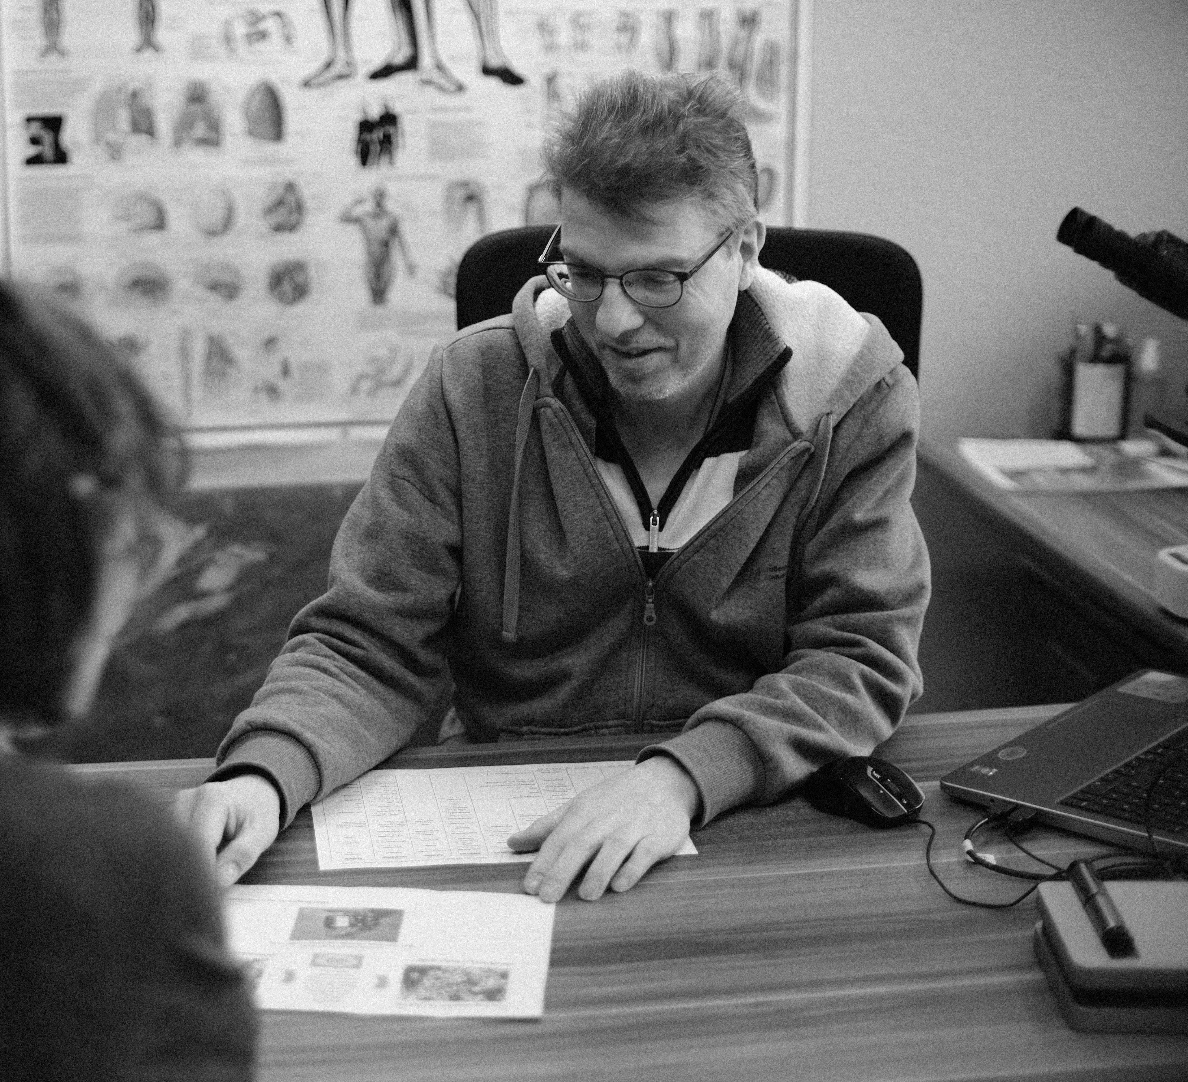
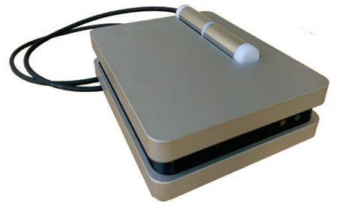
Wie kann ich meine Probleme vorzeitig erkennen?
Säure-Basen-Haushalt
Eine Vitalstoff Analyse visualisiert gesundheitliche Störungen jeder Art. Damit ermöglicht der Vieva Vitalscan die eigentliche Ursache einer körperlichen Beeinträchtigung wesentlich schneller ausfindig zu machen.

Slide 75
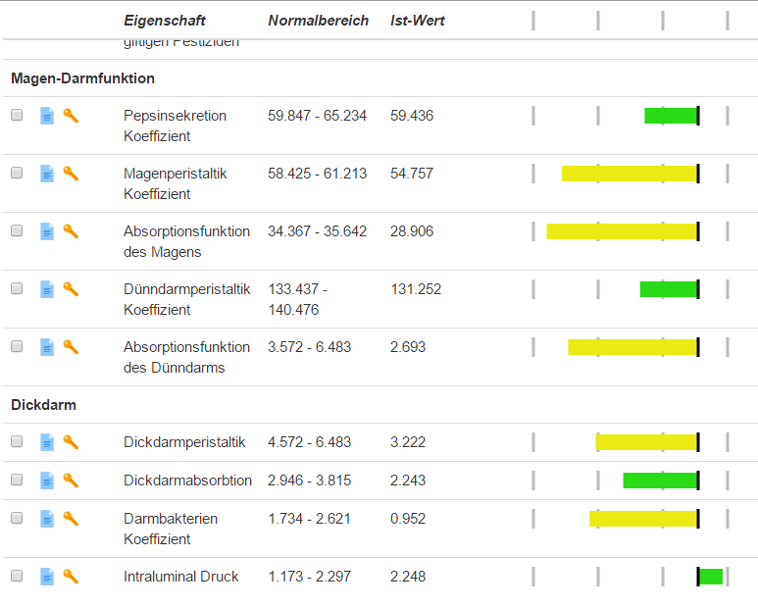

Slide 76


Wir sehen die Mikroorganismen als Vorbilder und glauben fest daran, dass unsere Zukunft und die nachfolgenden Generationen in der Hand von Mikroorganismen liegt. Deshalb arbeiten wir engagiert mit, statt gegen Mikroorganismen, um die Welt ein Stück besser zu machen.
Helfen Sie uns dabei mit einer Spende oder werden Sie Mitglied im gemeinnützigen
Verein EM Bakterienfreunde
www.em-bakterienfreunde.com

Slide 77
Fragen

